Slide 1
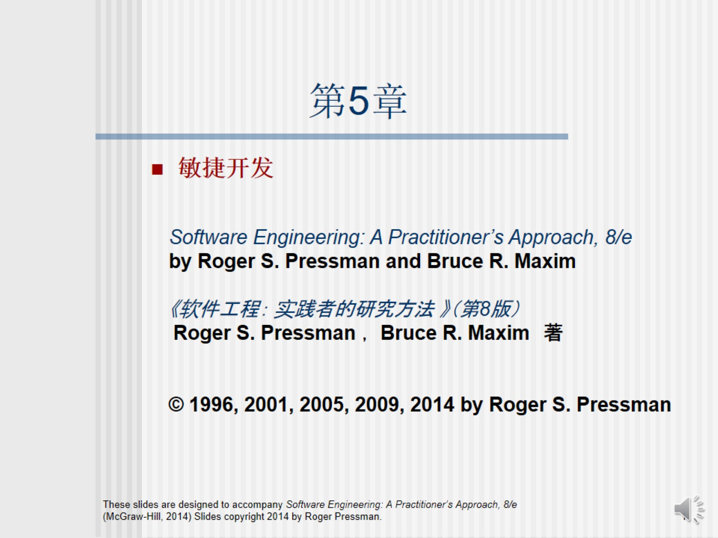
第5章

Slide 2
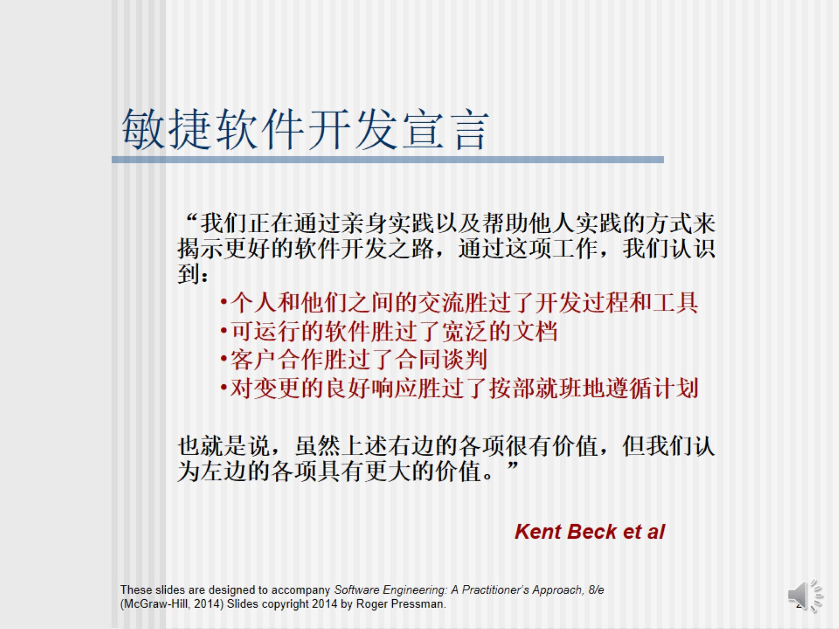
敏捷软件开发宣言

Slide 3
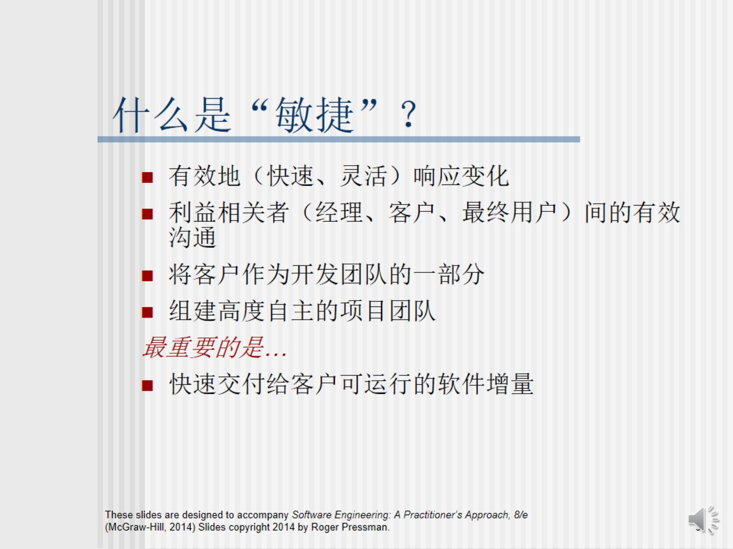
什么是“敏捷”？

Slide 4
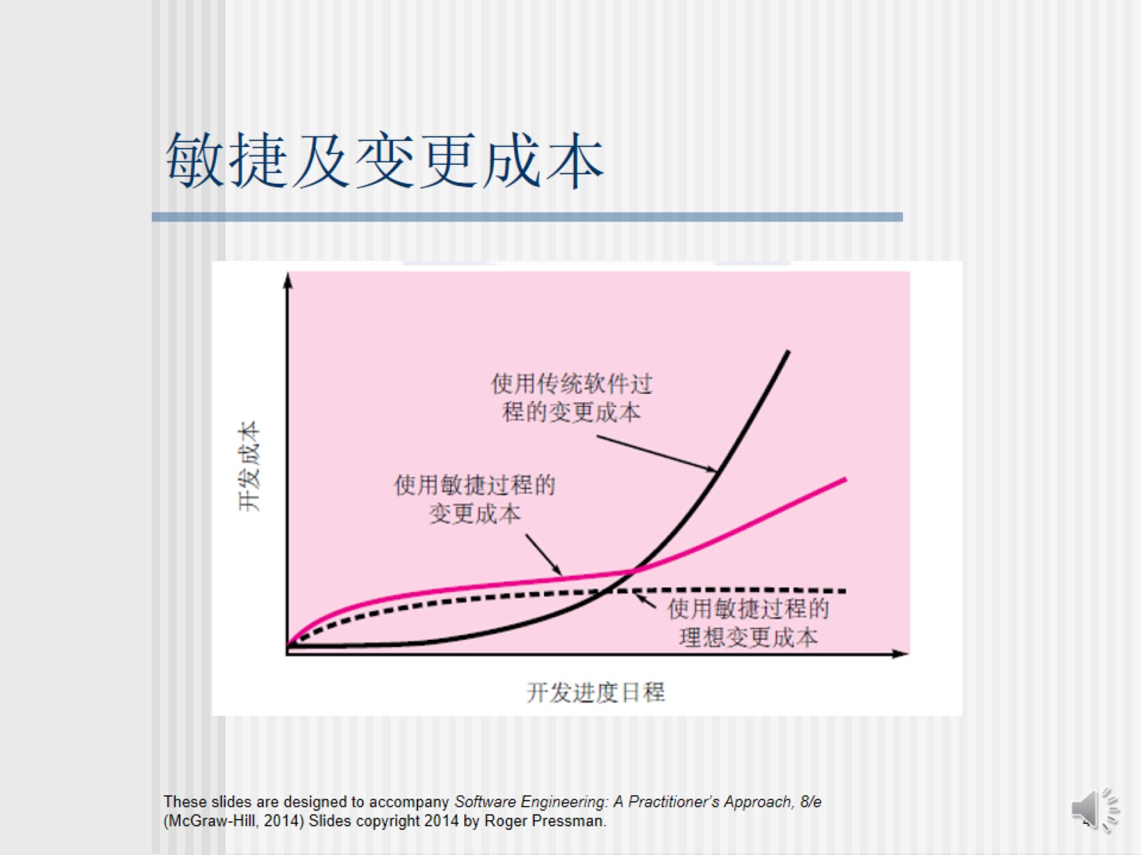
敏捷及变更成本

Slide 5
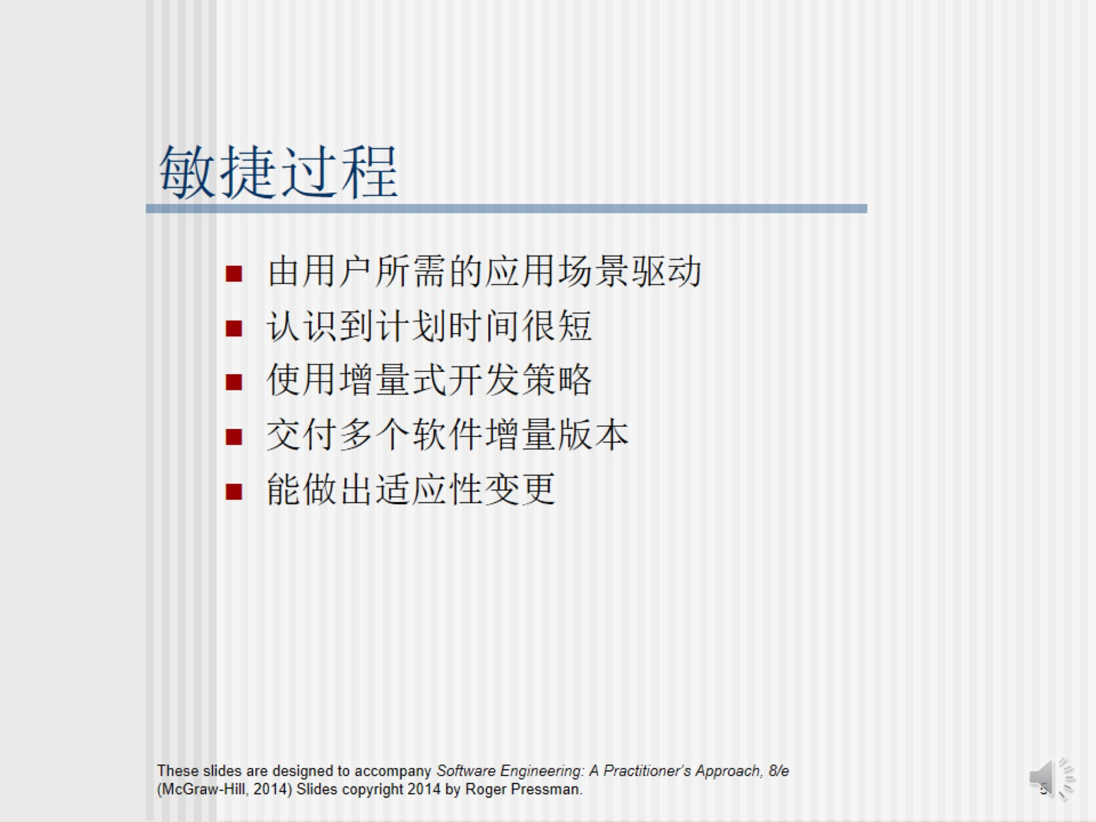
敏捷过程

Slide 6
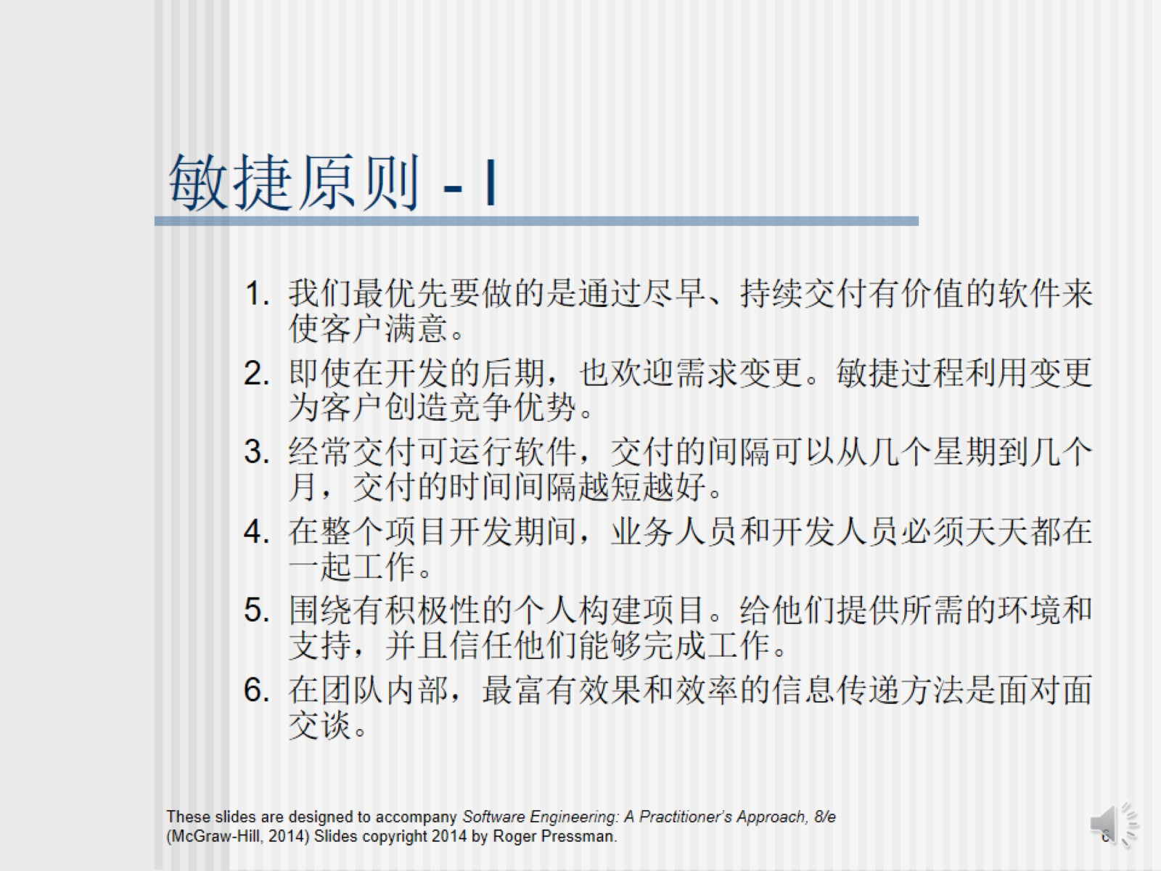
敏捷原则 - I

Slide 7
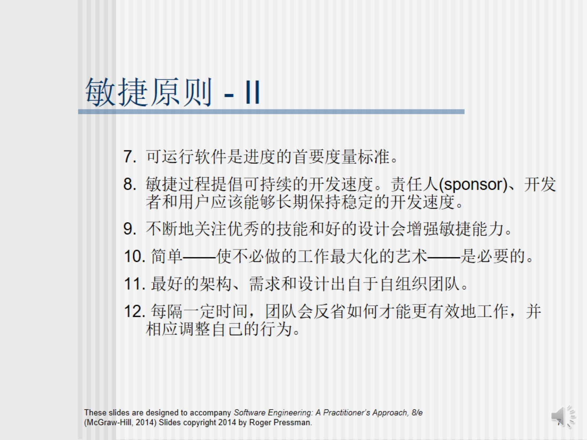
敏捷原则 - II

Slide 8
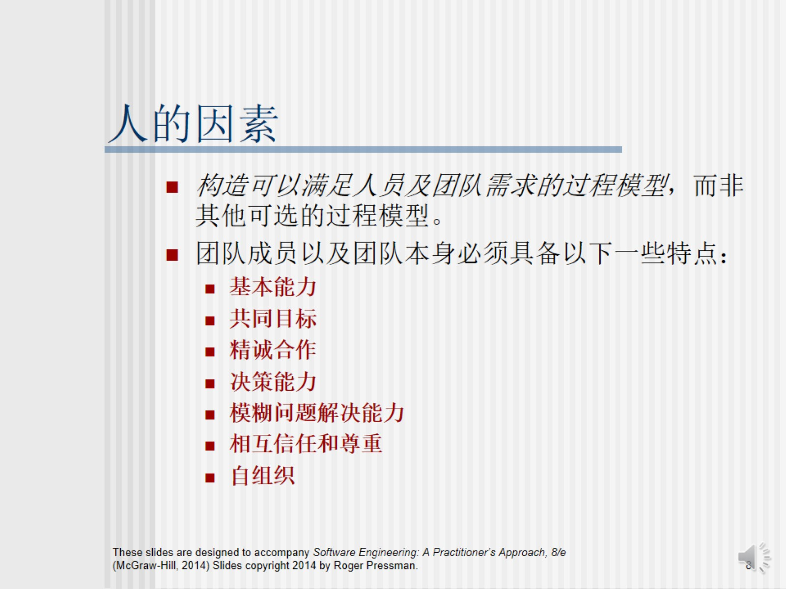
人的因素

Slide 9
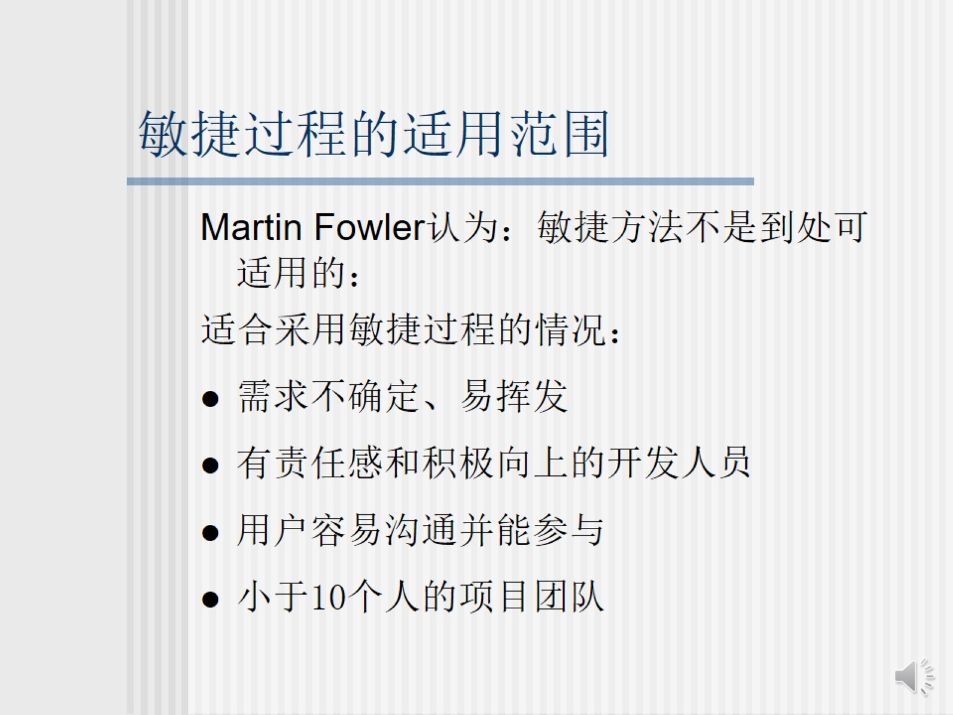
敏捷过程的适用范围

Slide 10
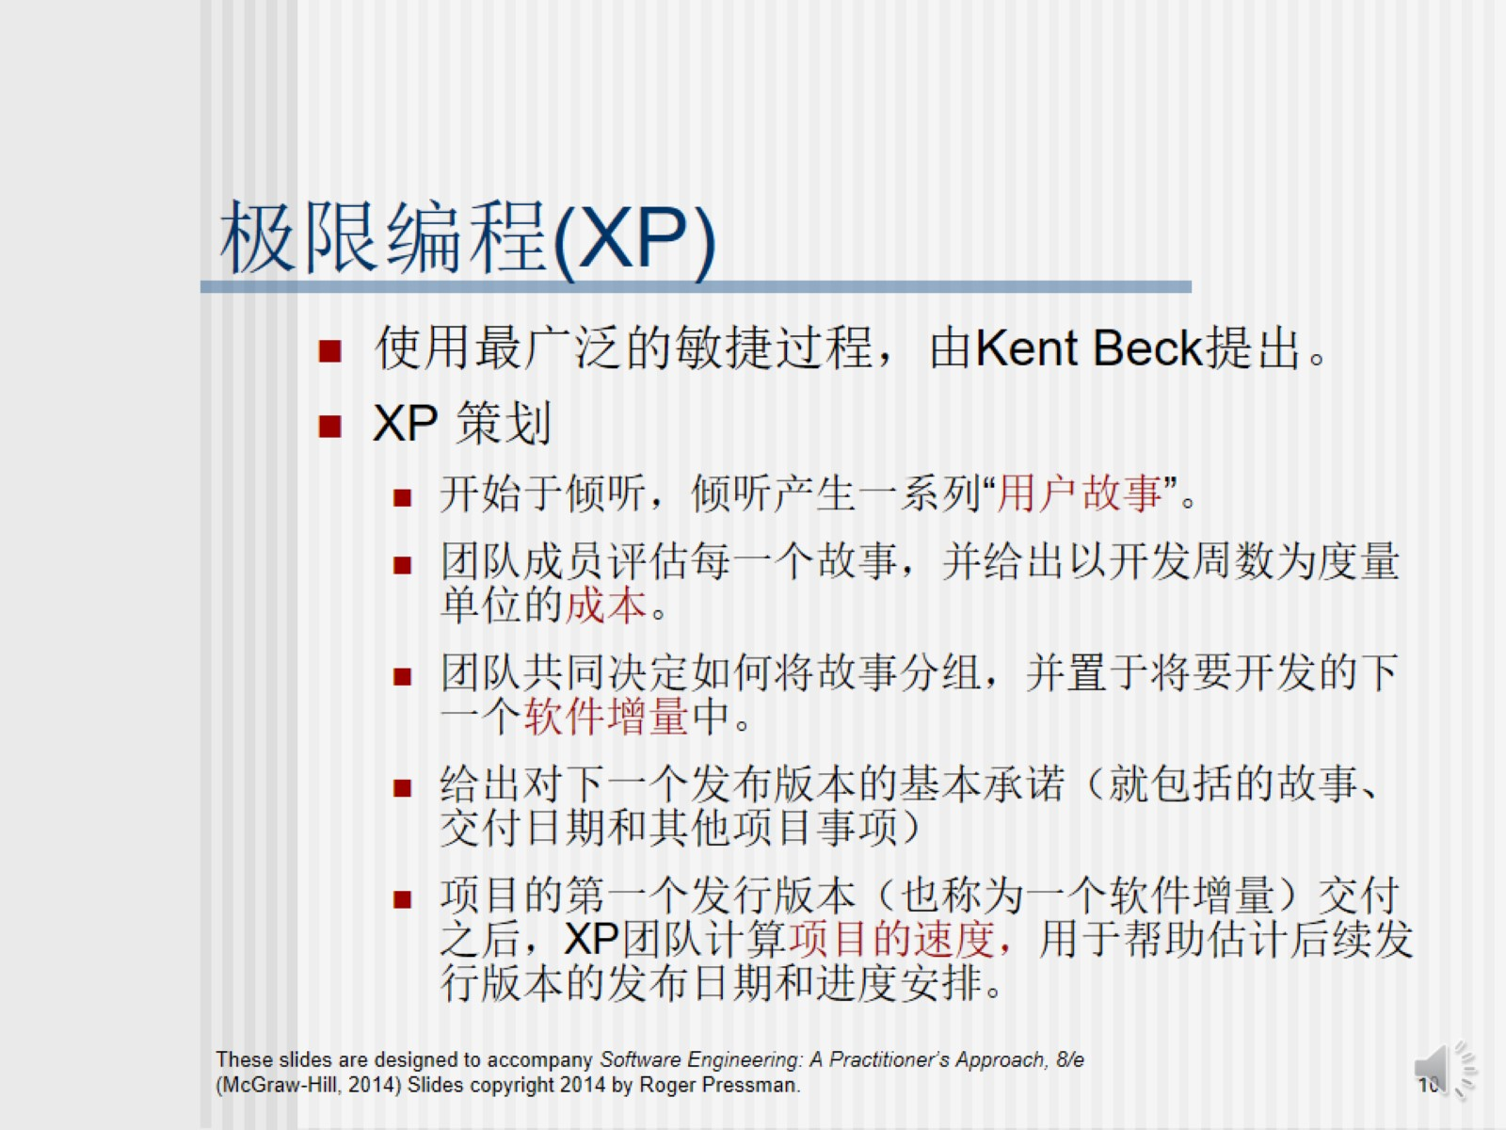
极限编程(XP)

Slide 11
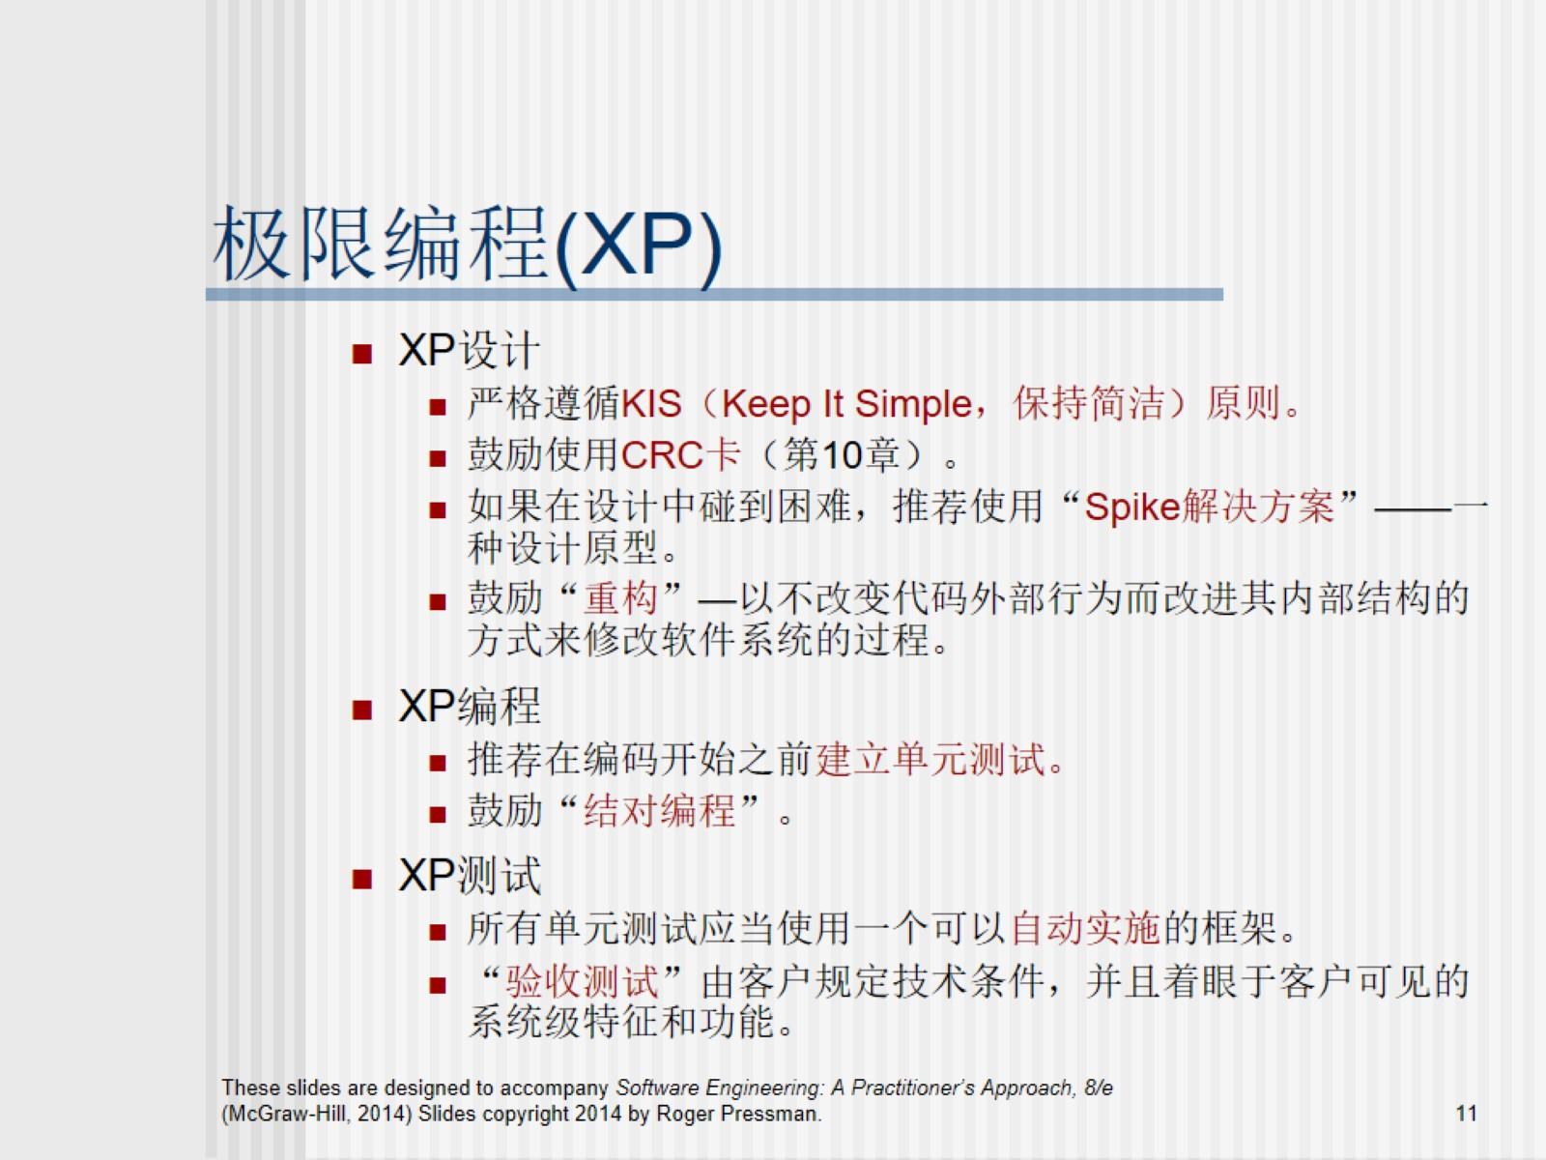
极限编程(XP)

Slide 12
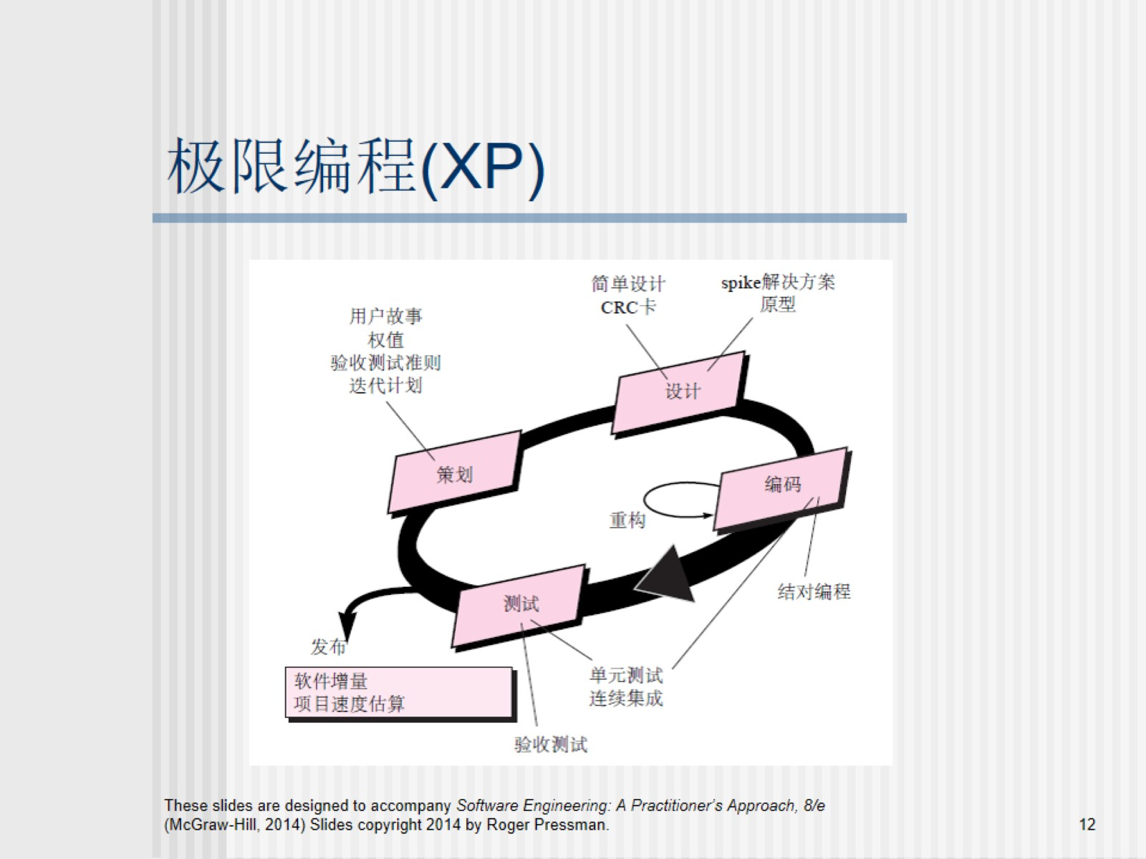
极限编程(XP)

Slide 13
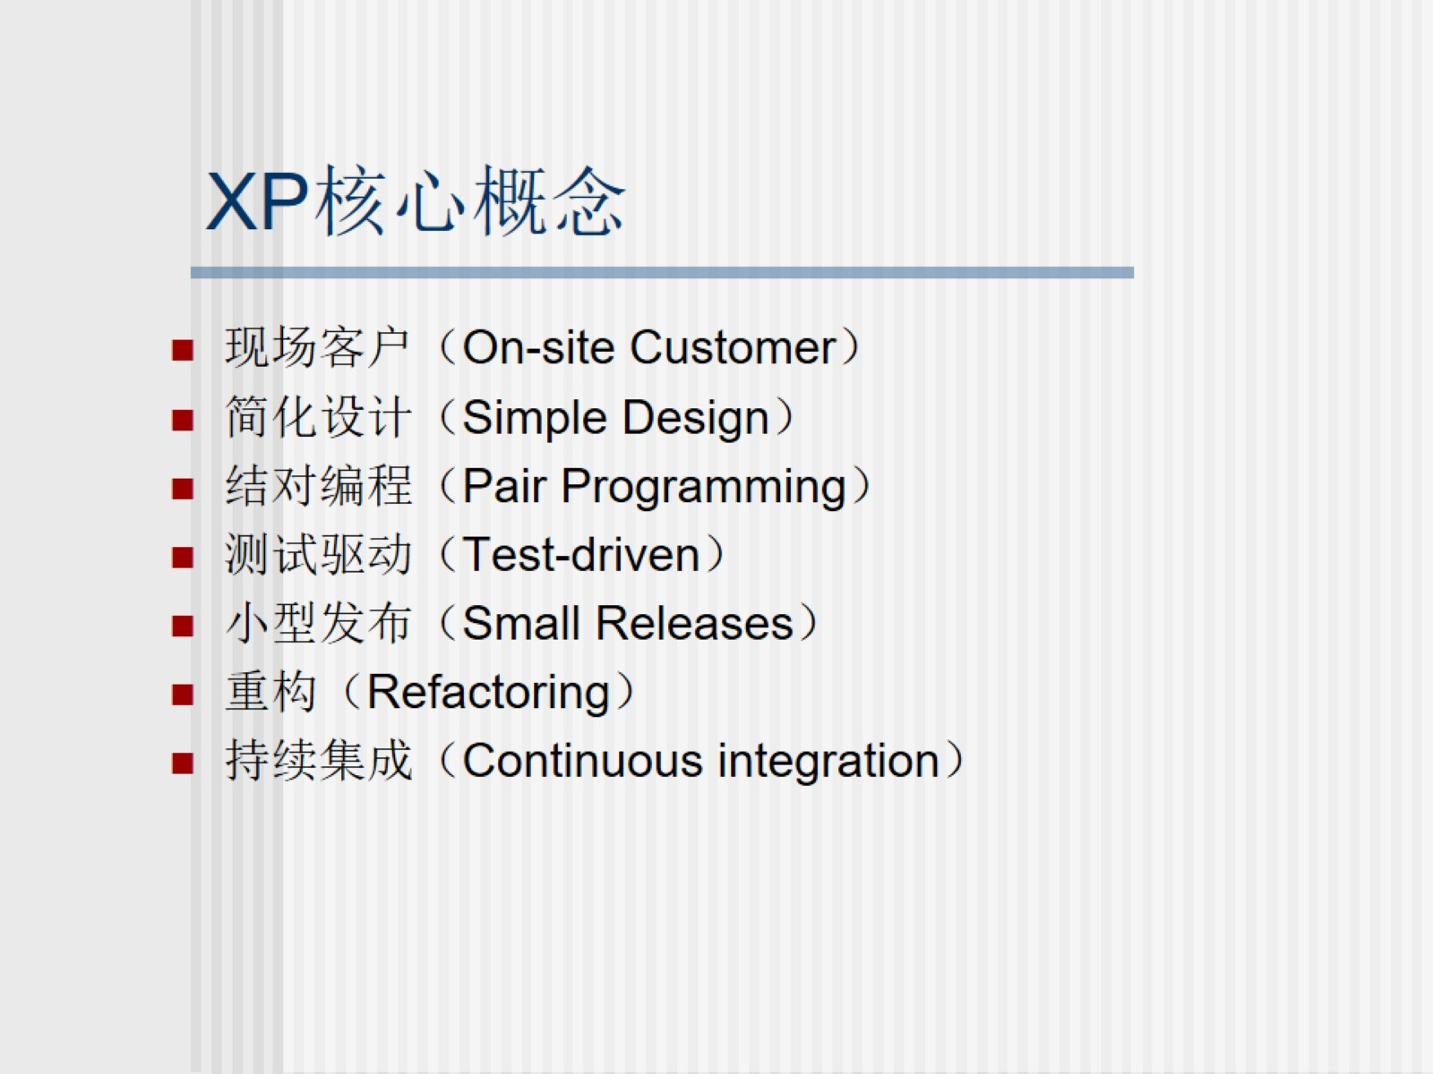
XP核心概念

Slide 14
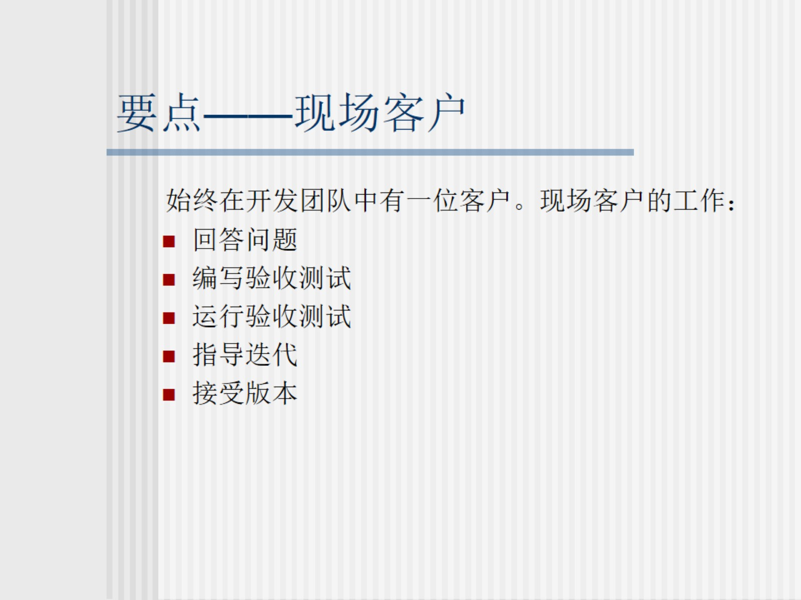
要点——现场客户

Slide 15
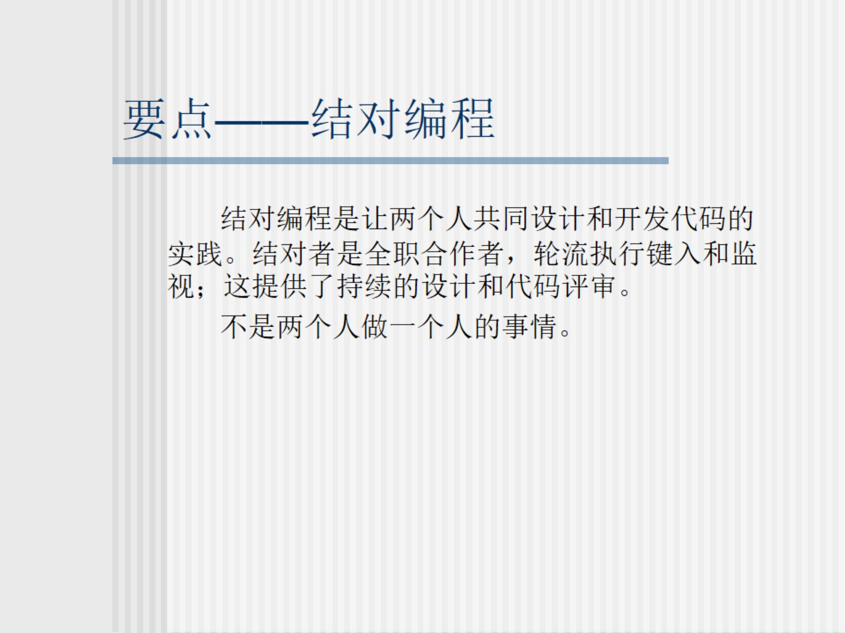
要点——结对编程

Slide 16
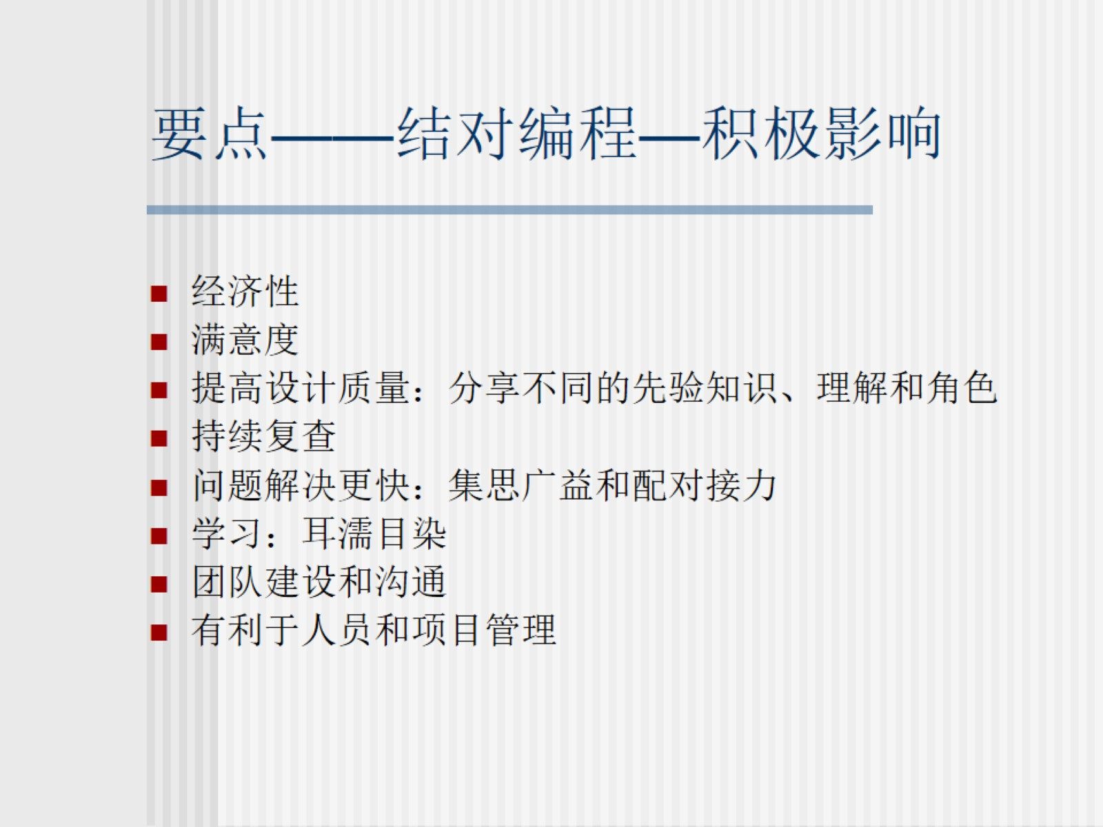
要点——结对编程—积极影响

Slide 17
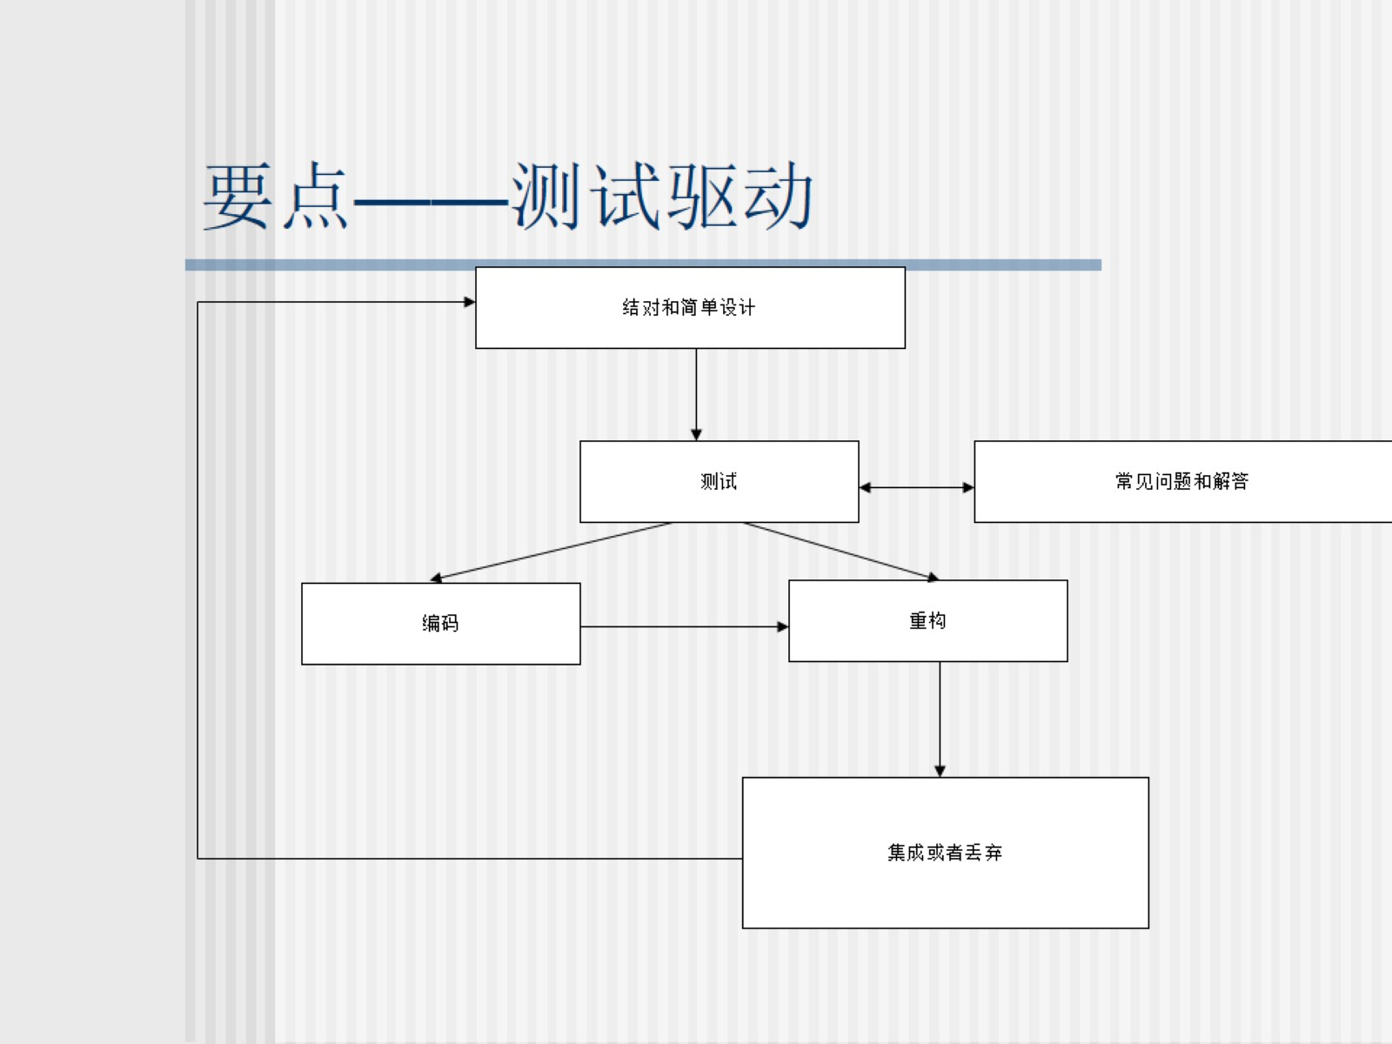
要点——测试驱动

Slide 18
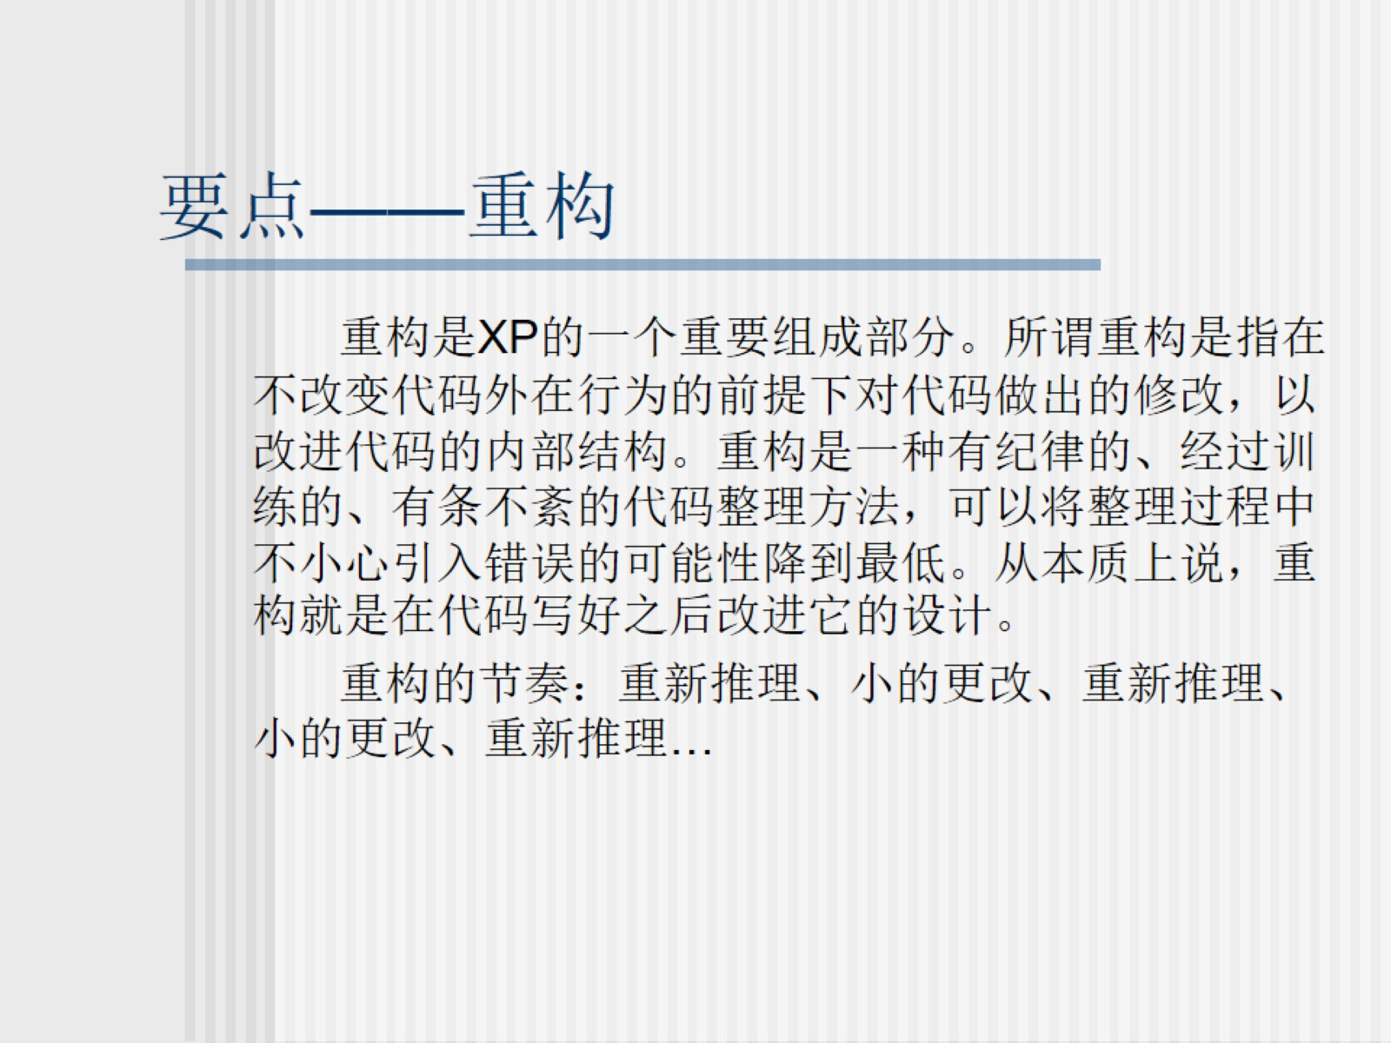
要点——重构

Slide 19
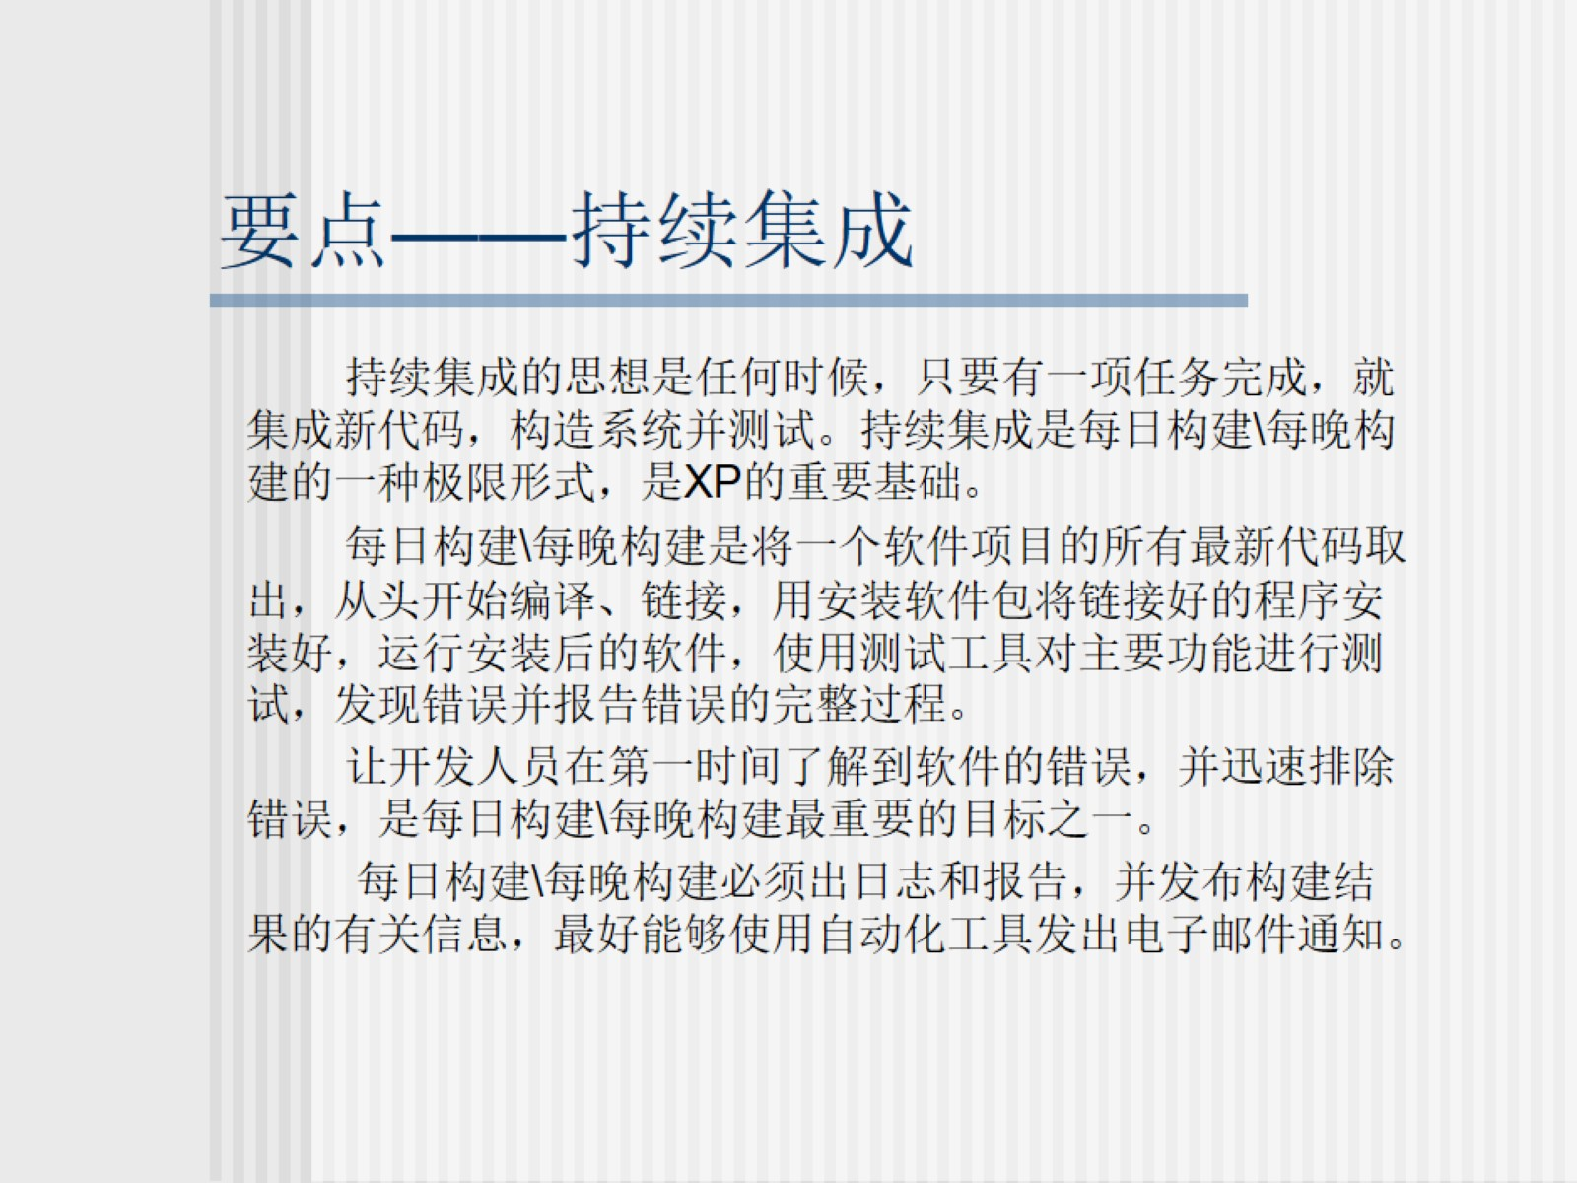
要点——持续集成

Slide 20
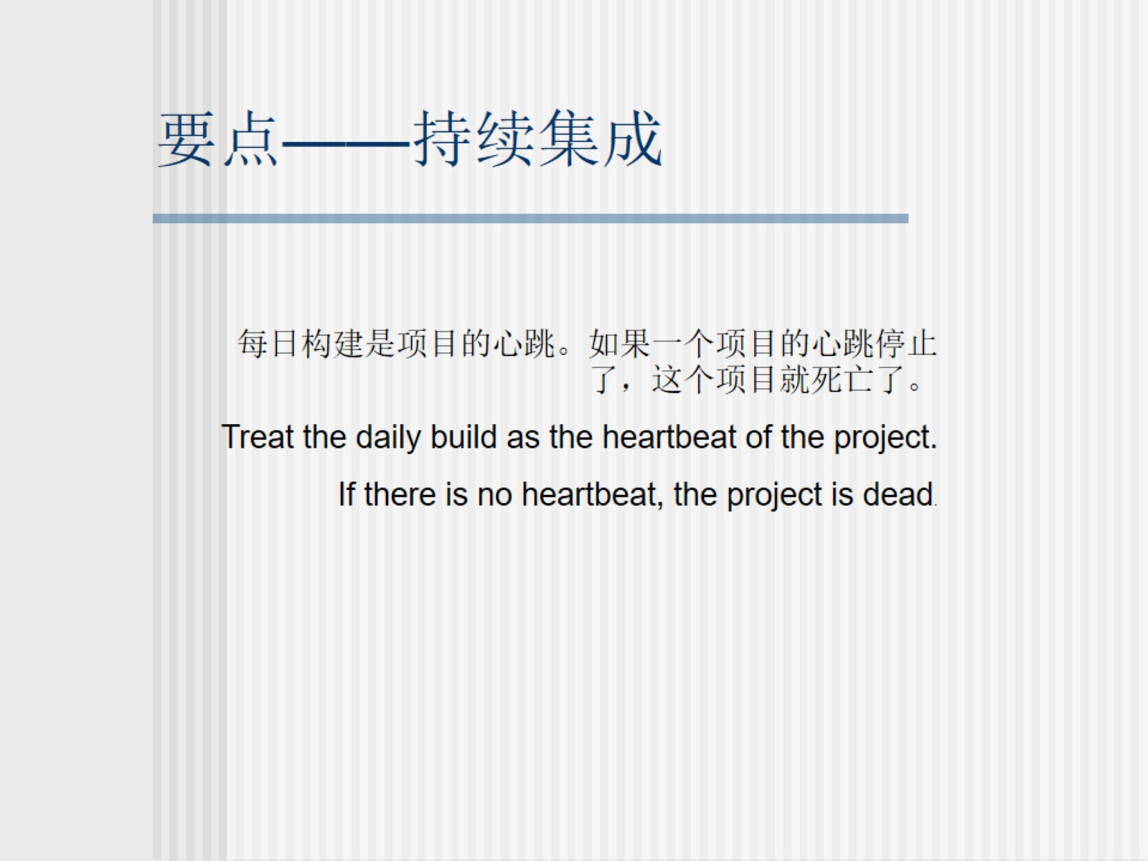
要点——持续集成

Slide 21
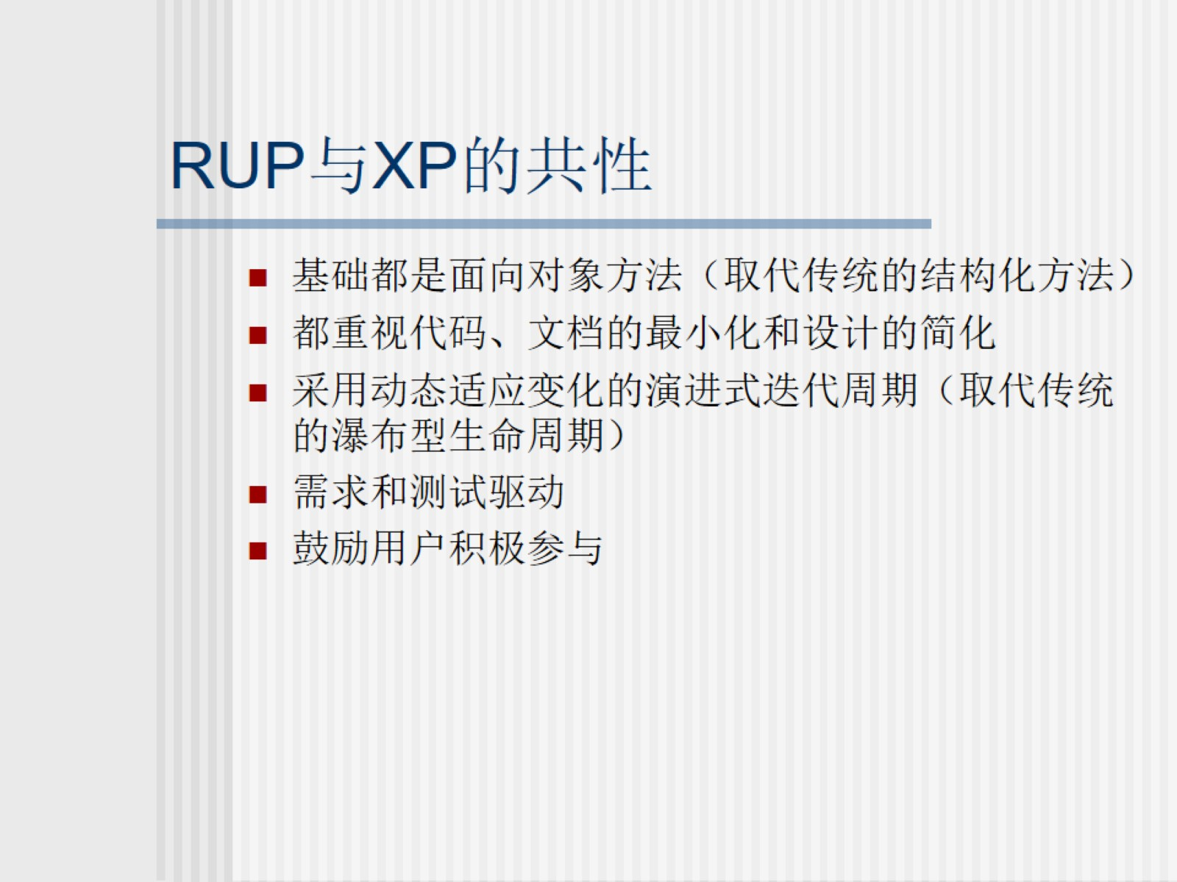
RUP与XP的共性

Slide 22
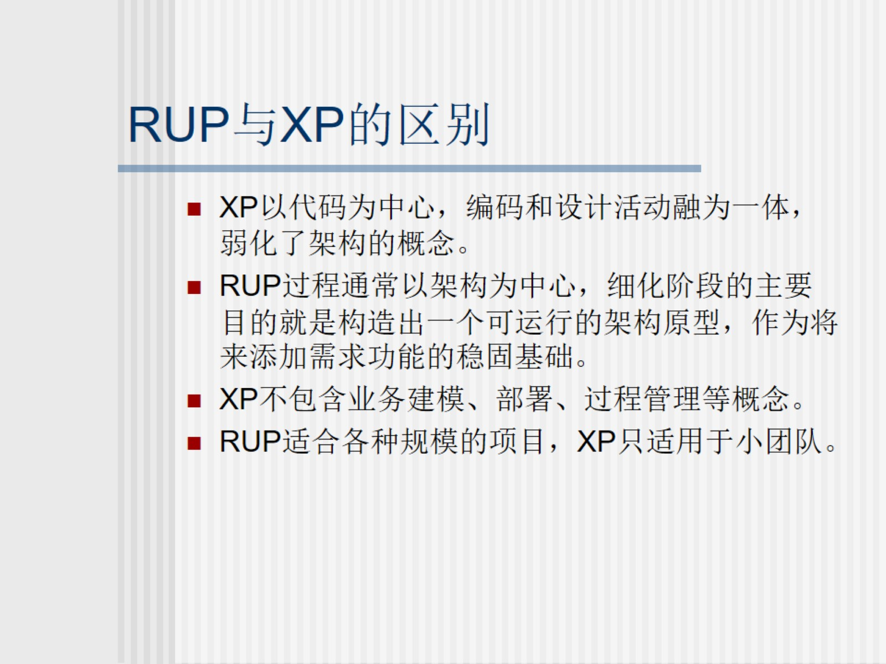
RUP与XP的区别

Slide 23
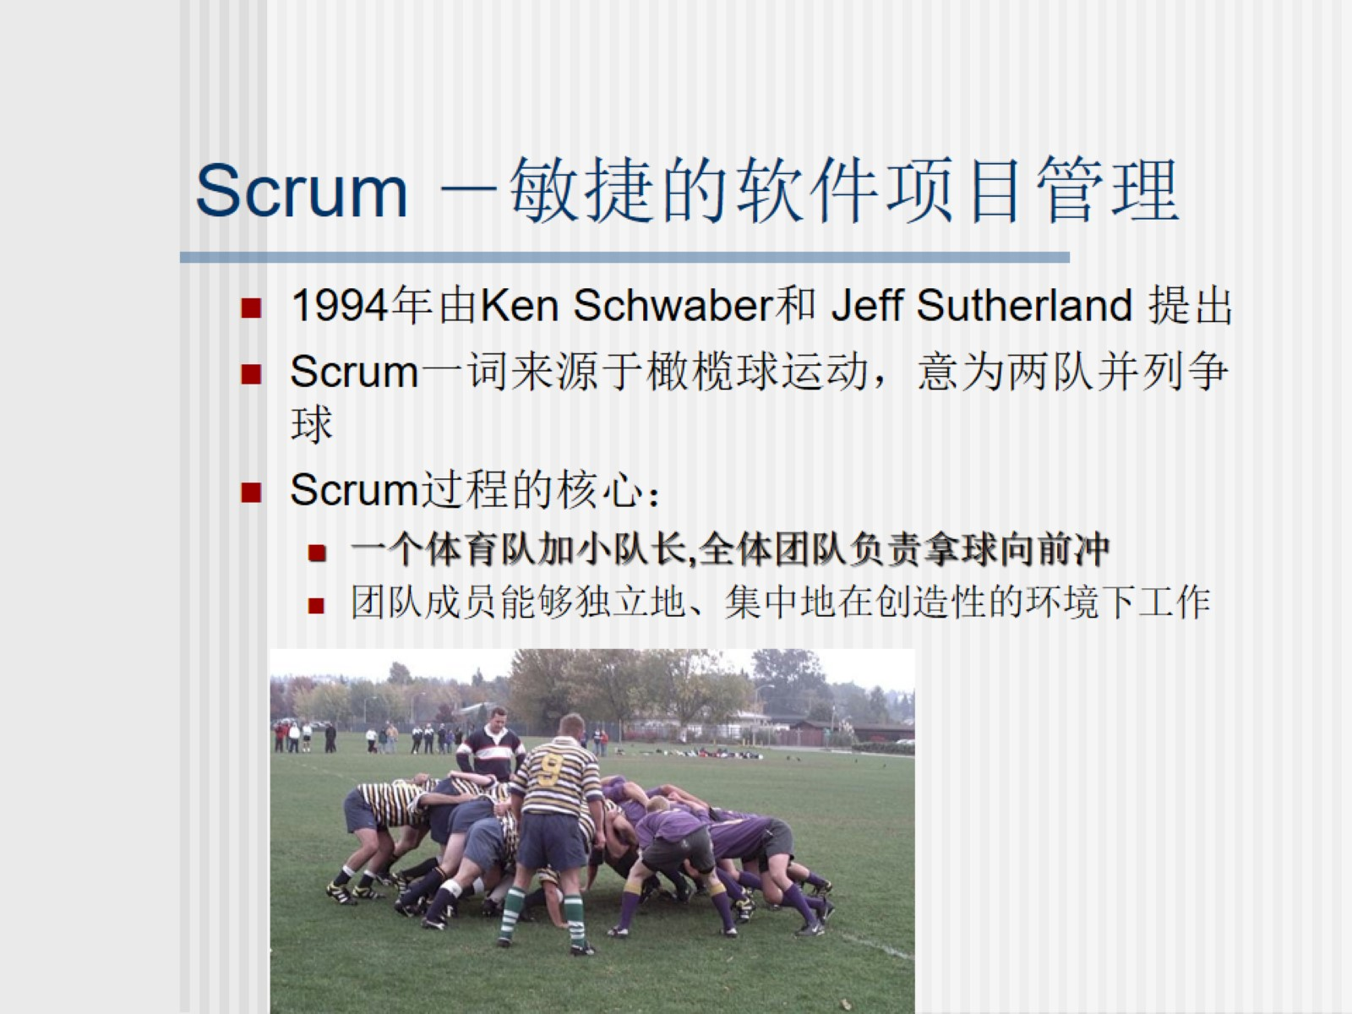
Scrum －敏捷的软件项目管理

Slide 24
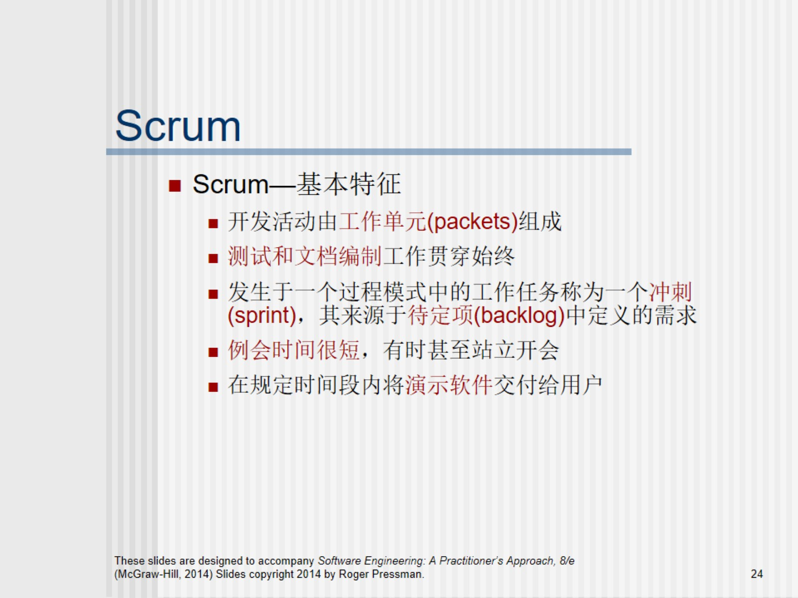
Scrum

Slide 25
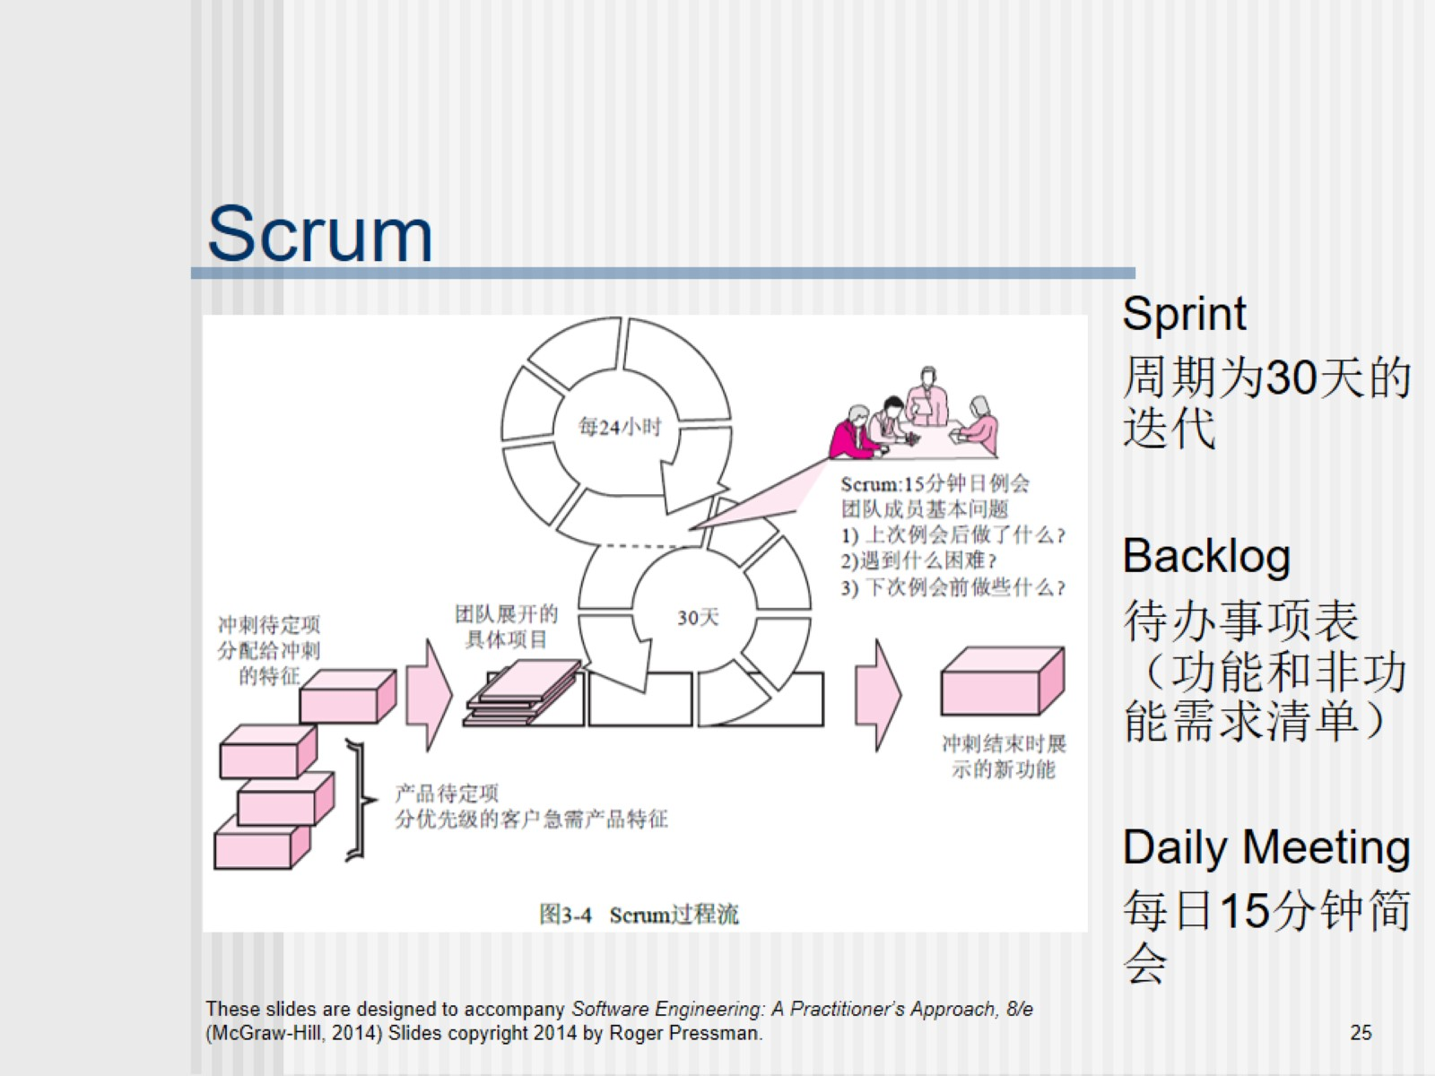
Scrum

Slide 26
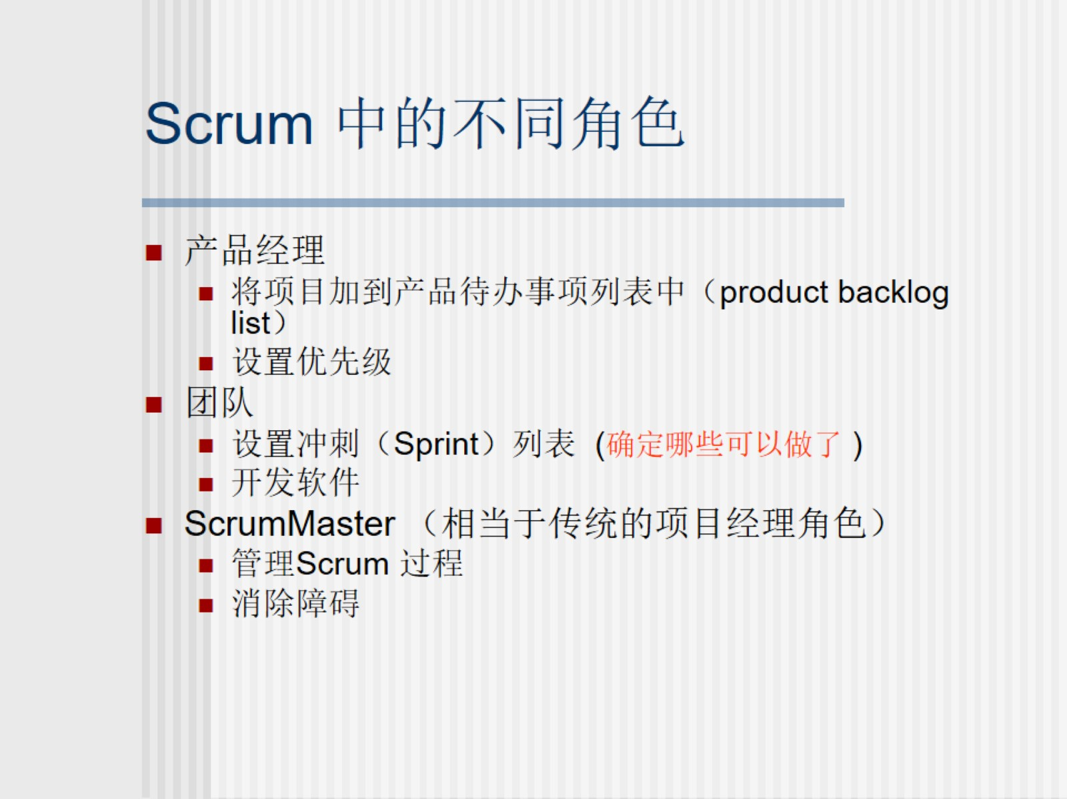
Scrum 中的不同角色

Slide 27
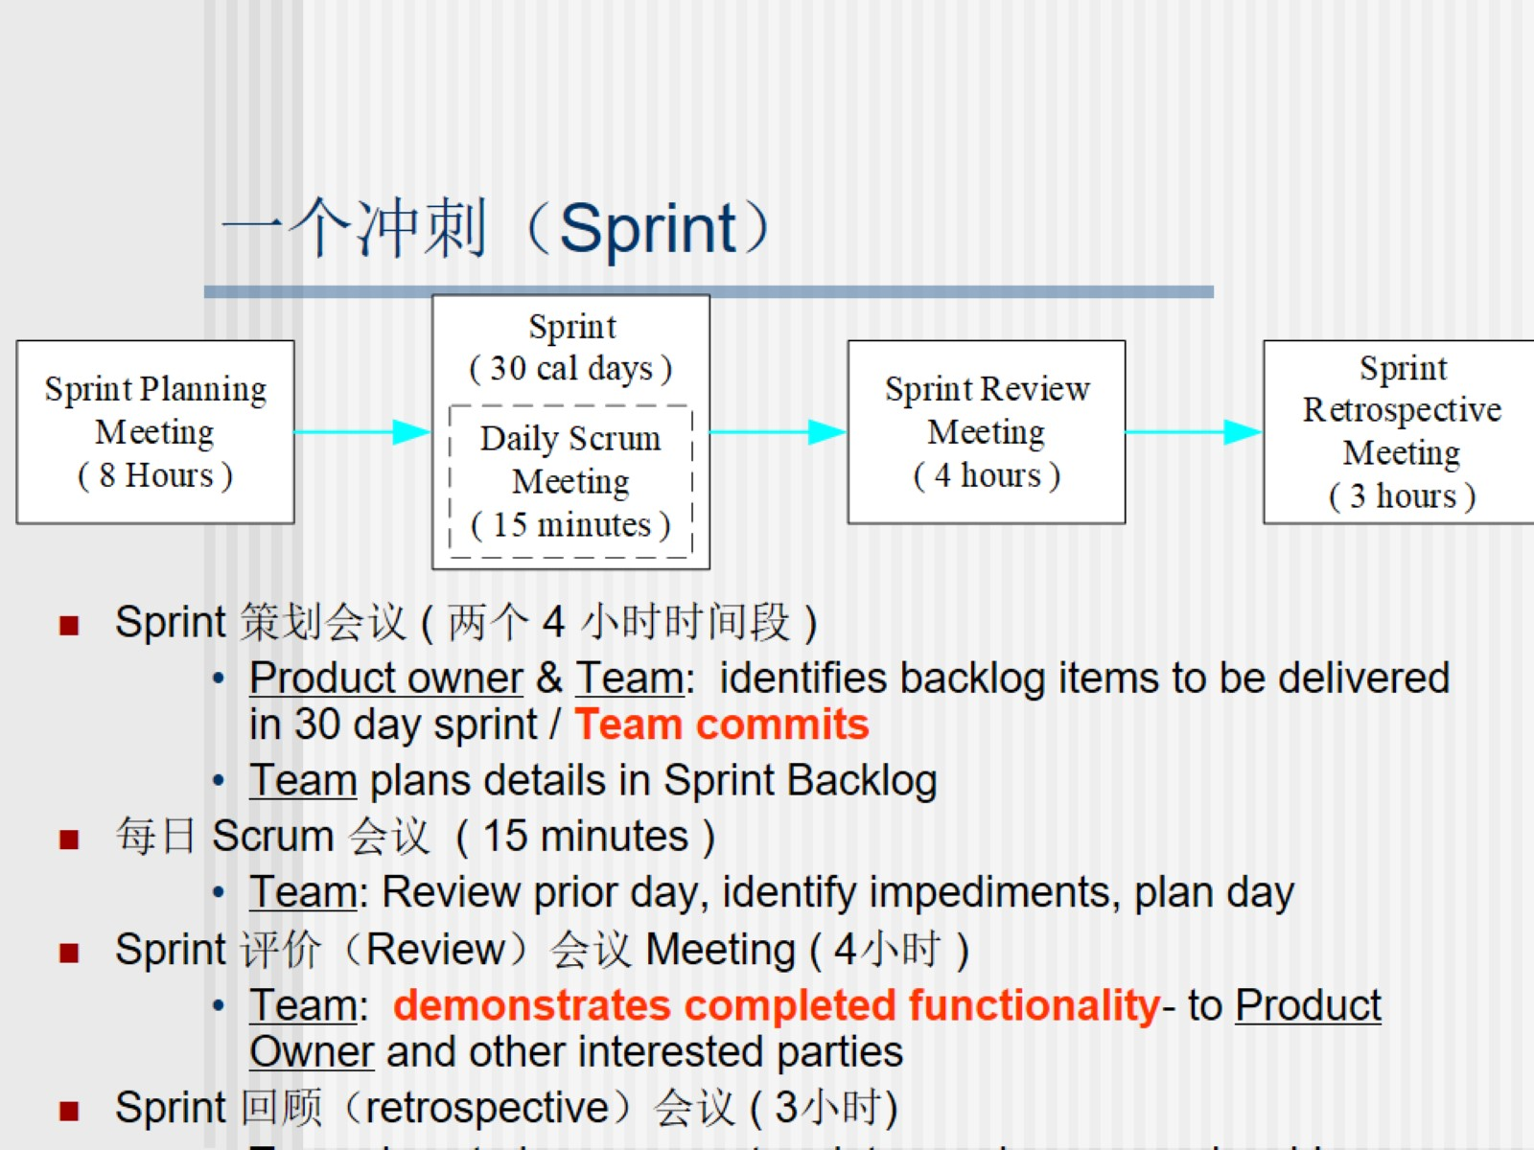
一个冲刺（Sprint）

Slide 28
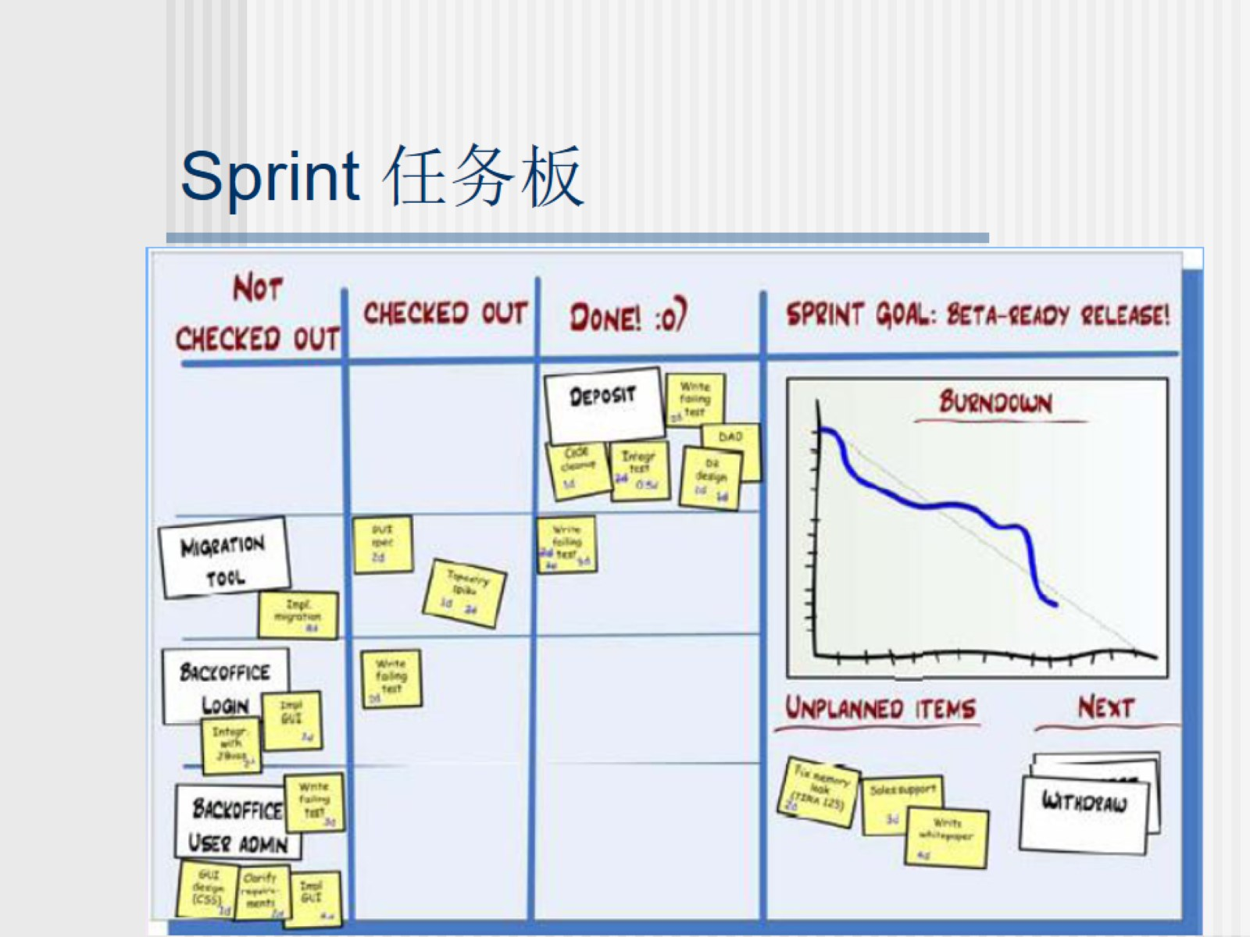
Sprint 任务板

Slide 29
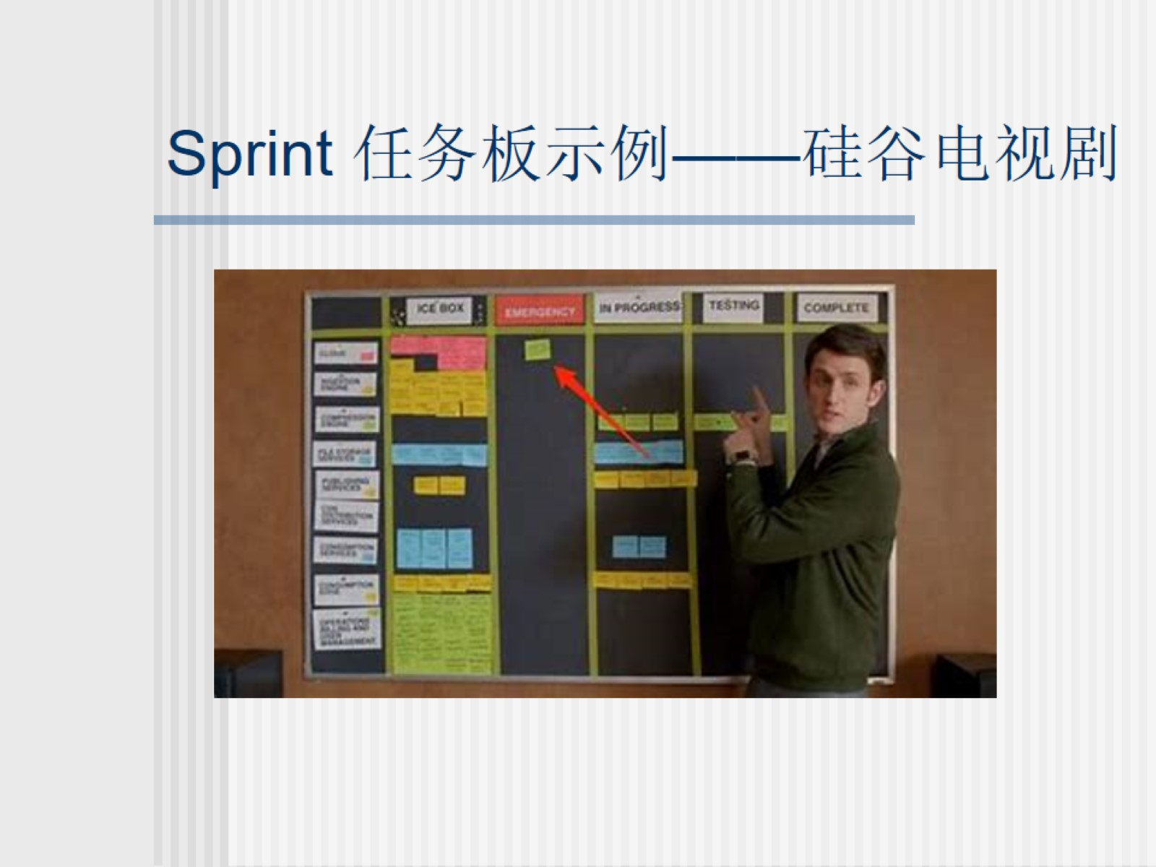
Sprint 任务板示例——硅谷电视剧

Slide 30
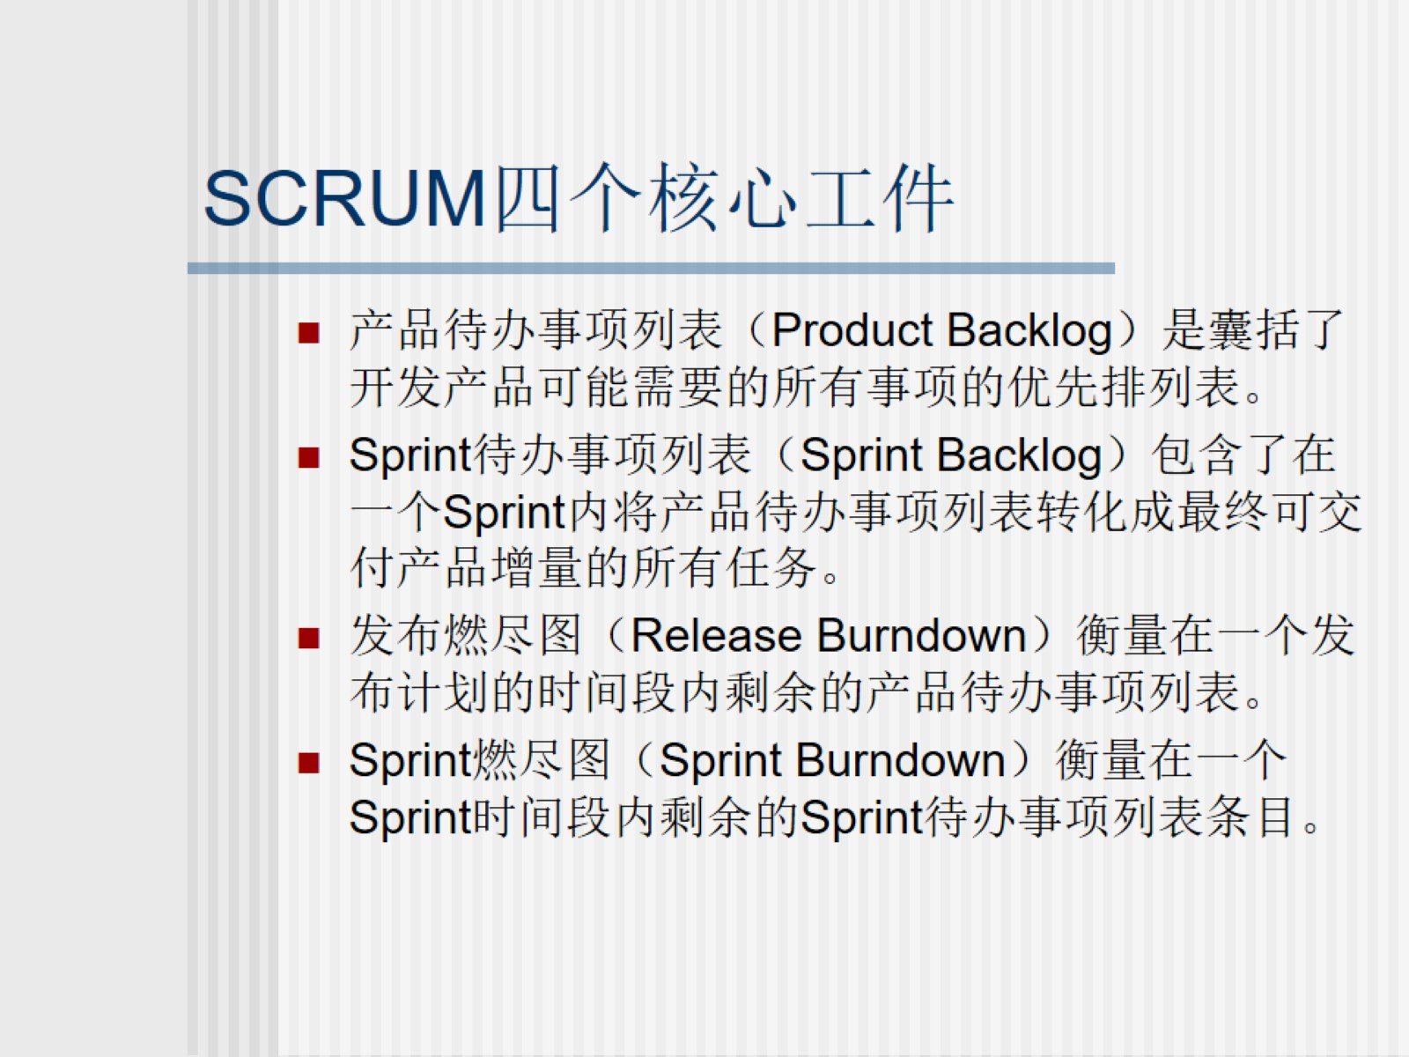
SCRUM四个核心工件

Slide 31
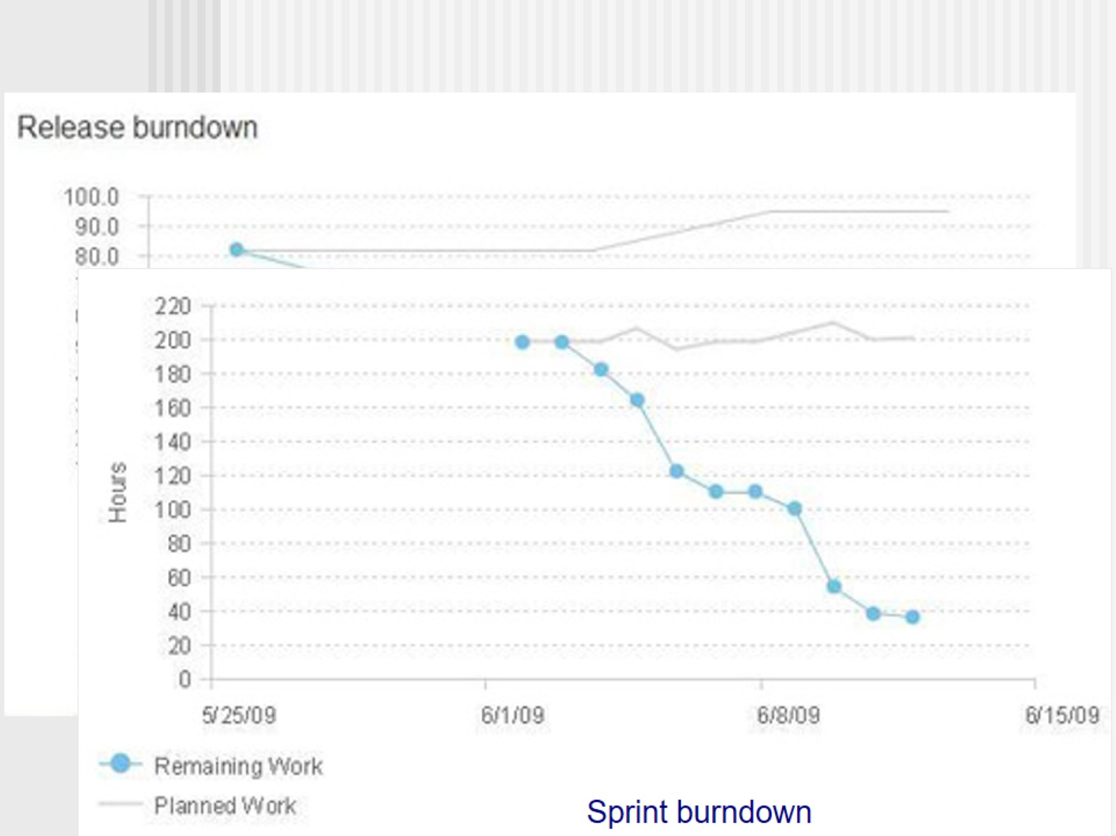
燃尽图

Slide 32
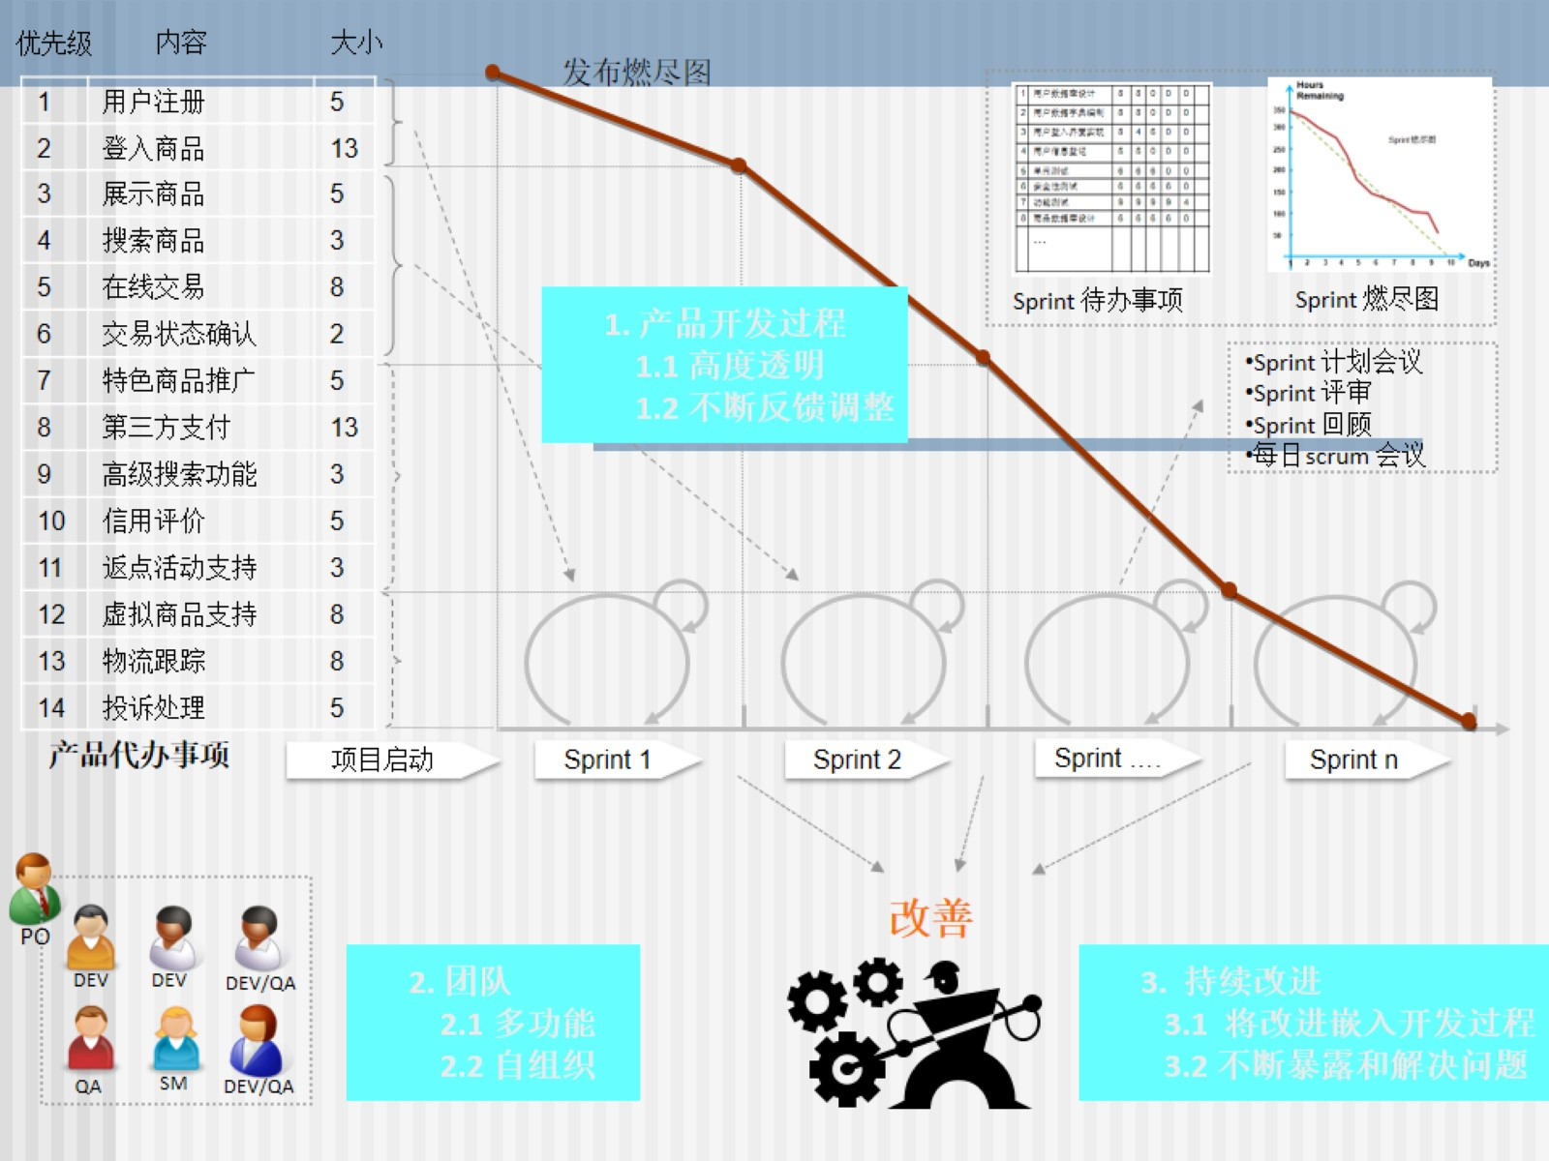

Slide 33
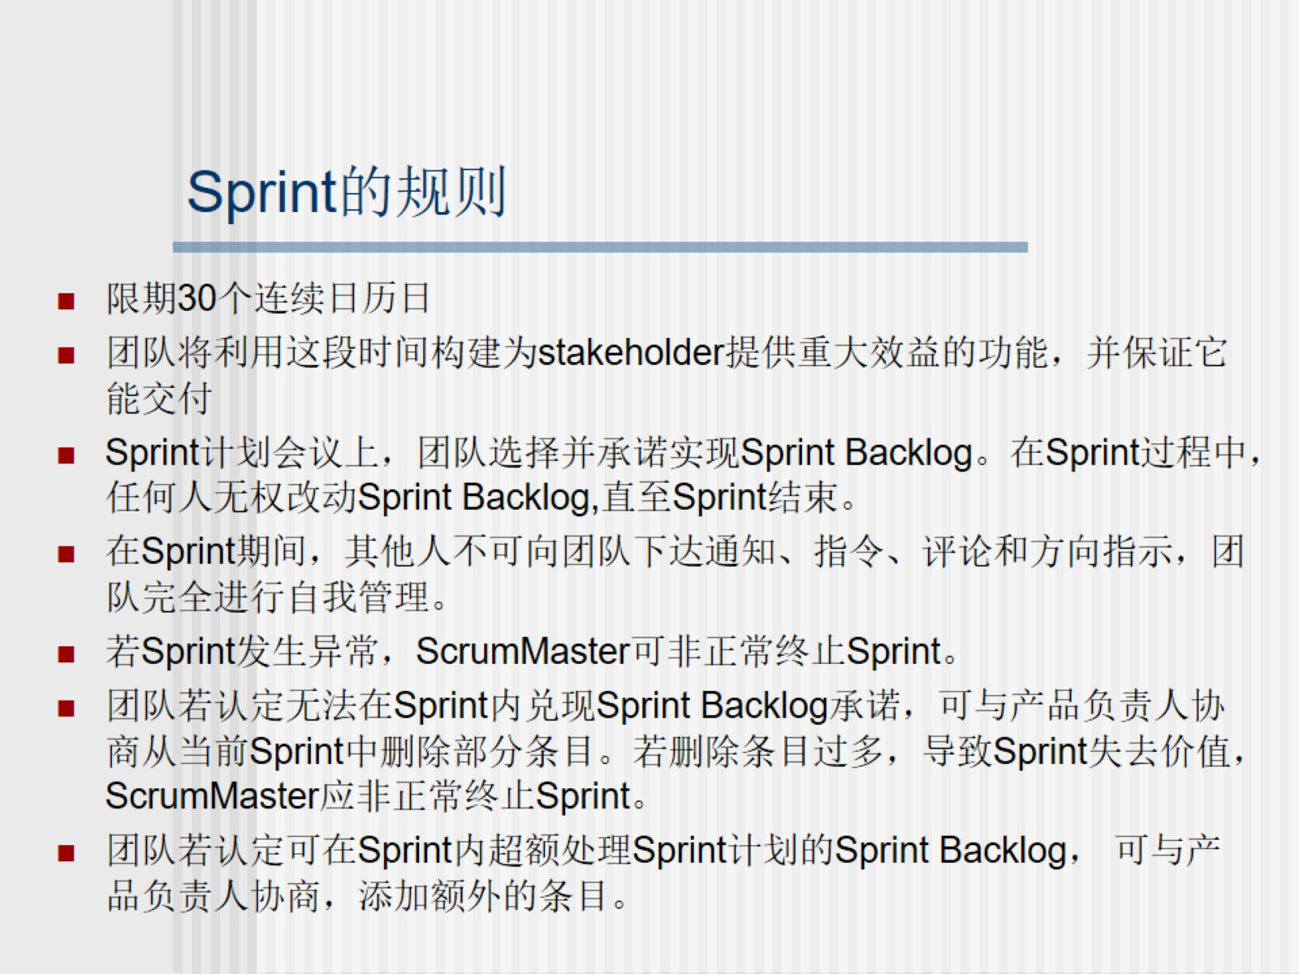
Sprint的规则

Slide 34
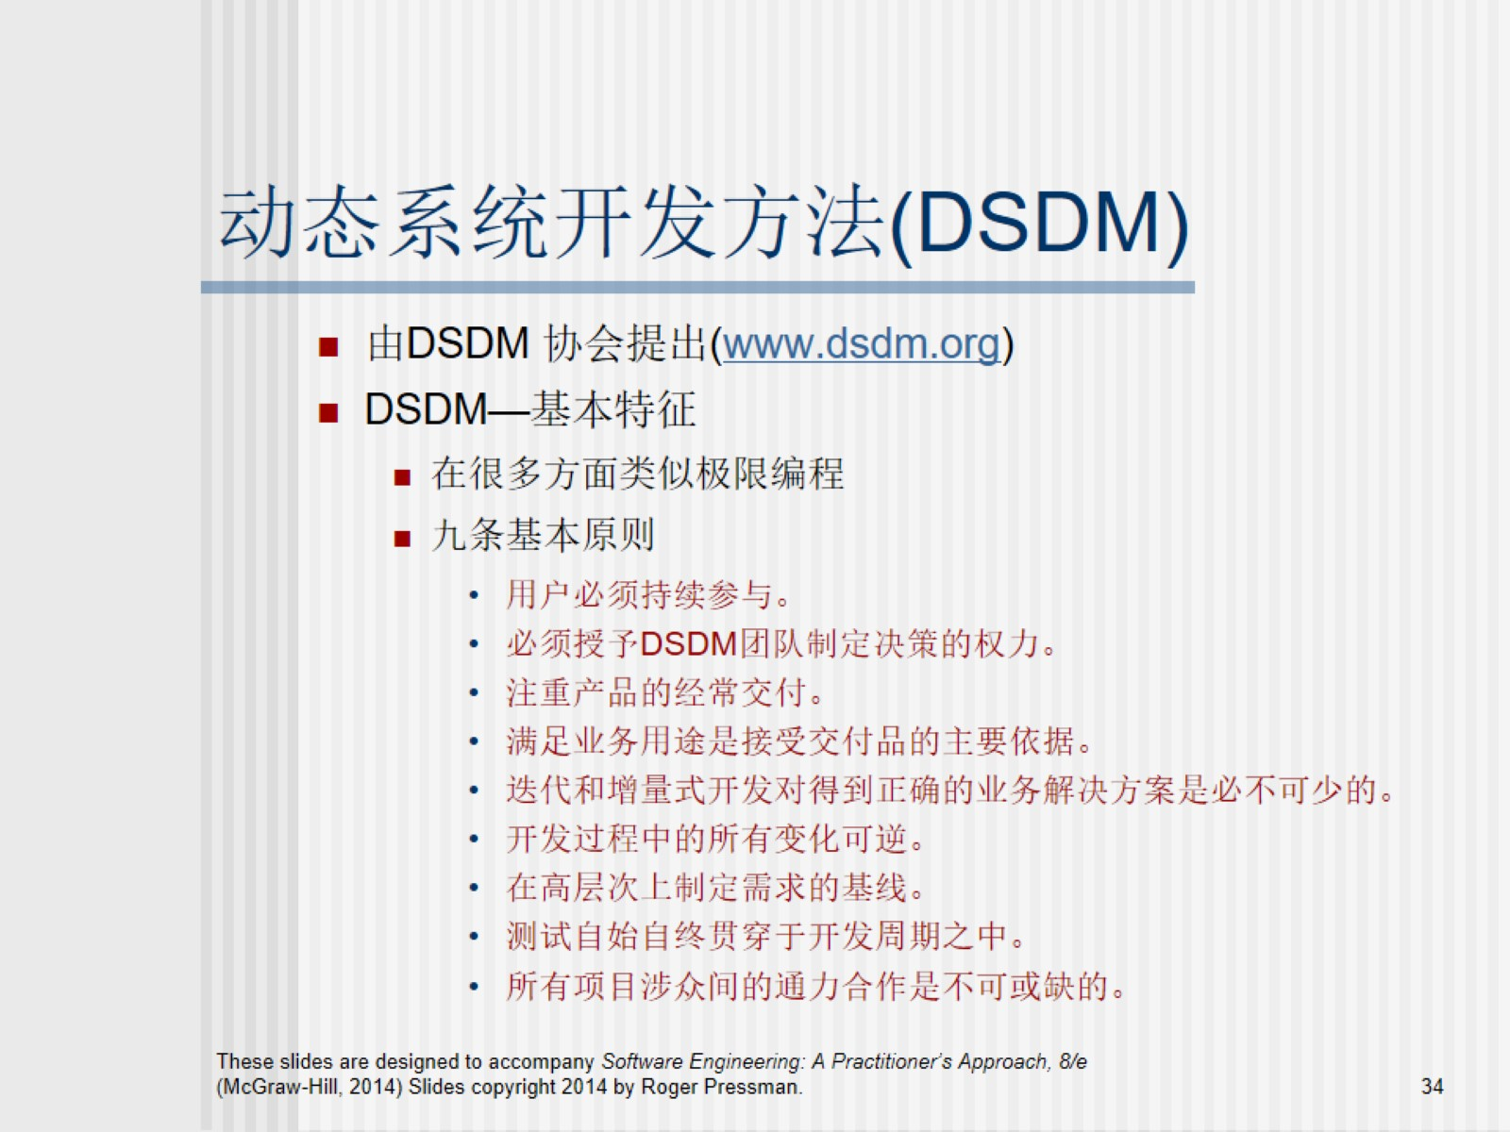
动态系统开发方法(DSDM)

Slide 35
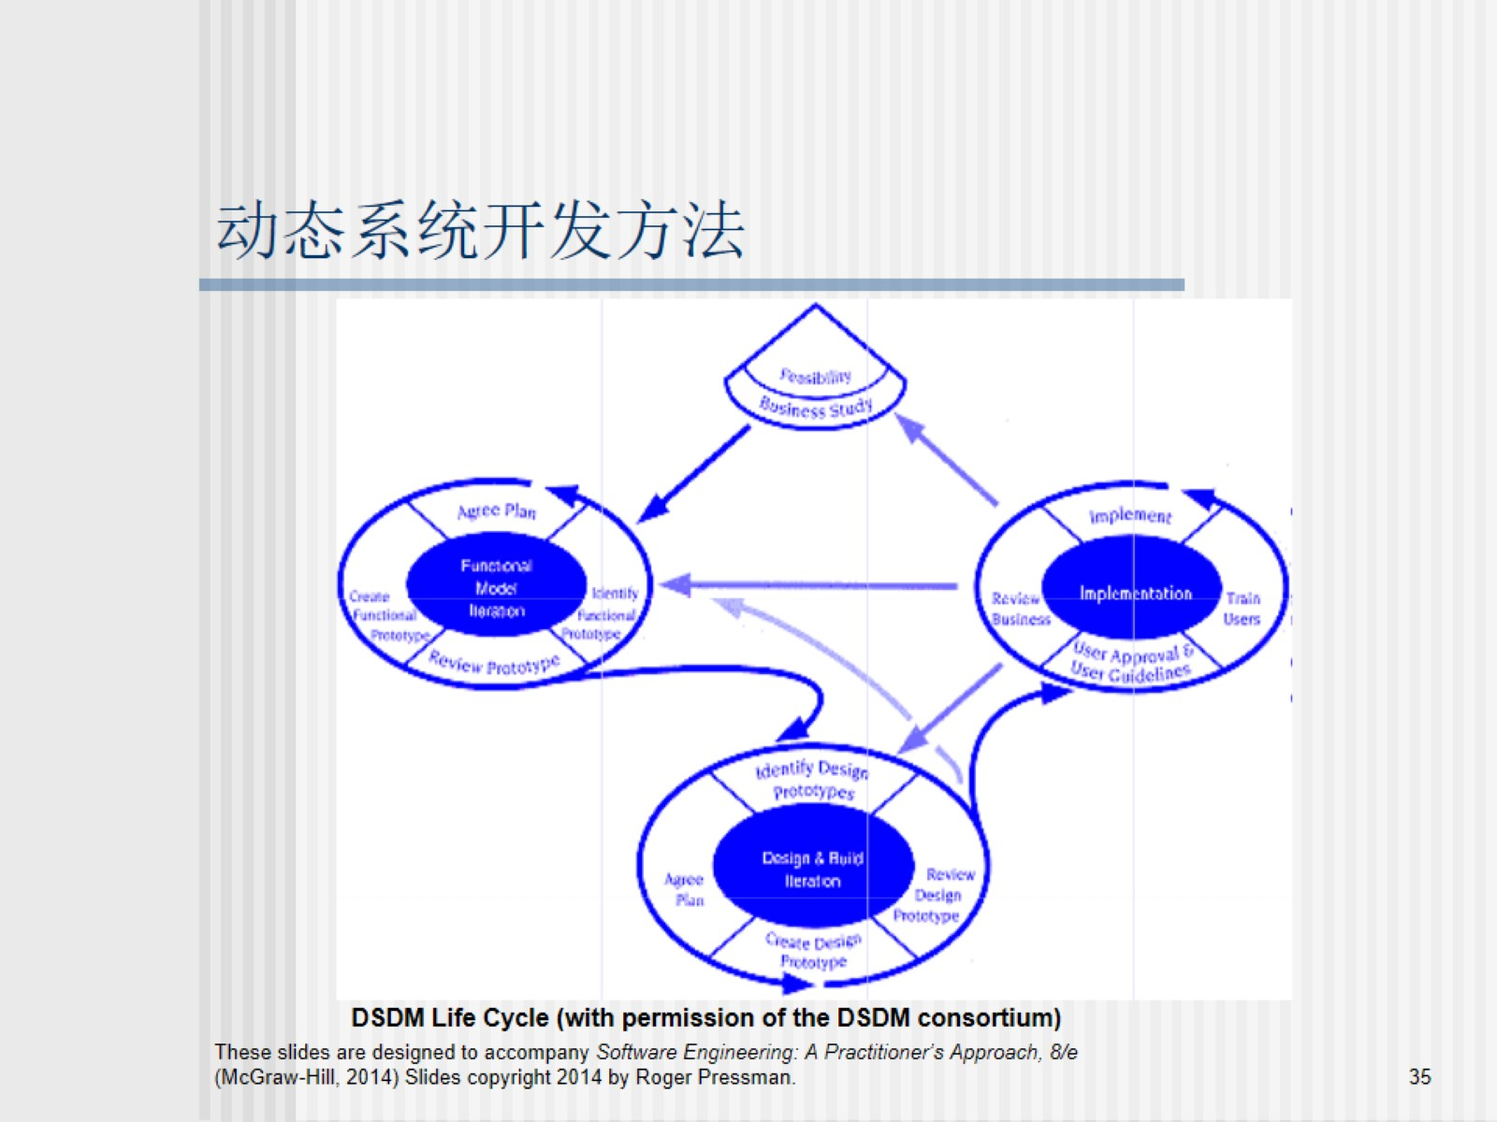
动态系统开发方法

Slide 36
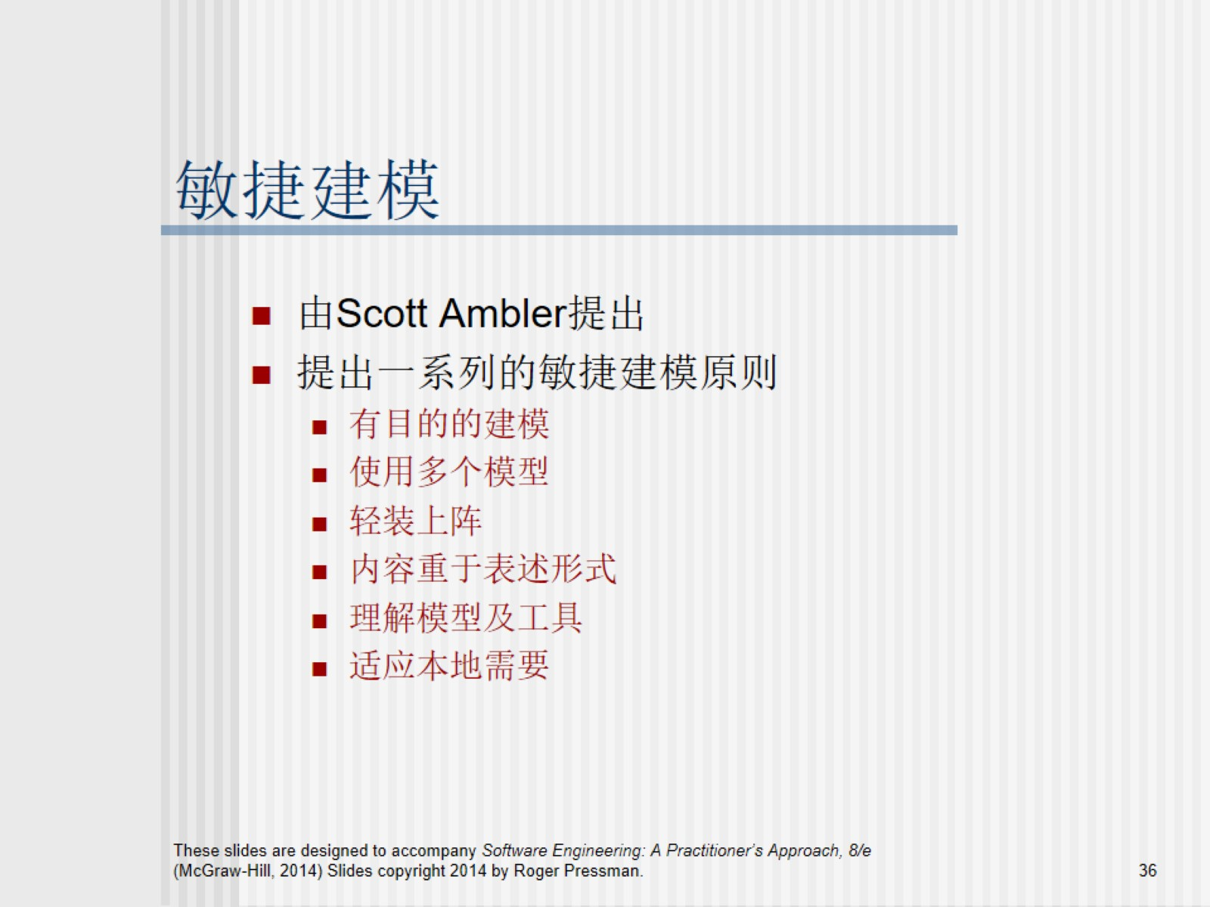
敏捷建模

Slide 37
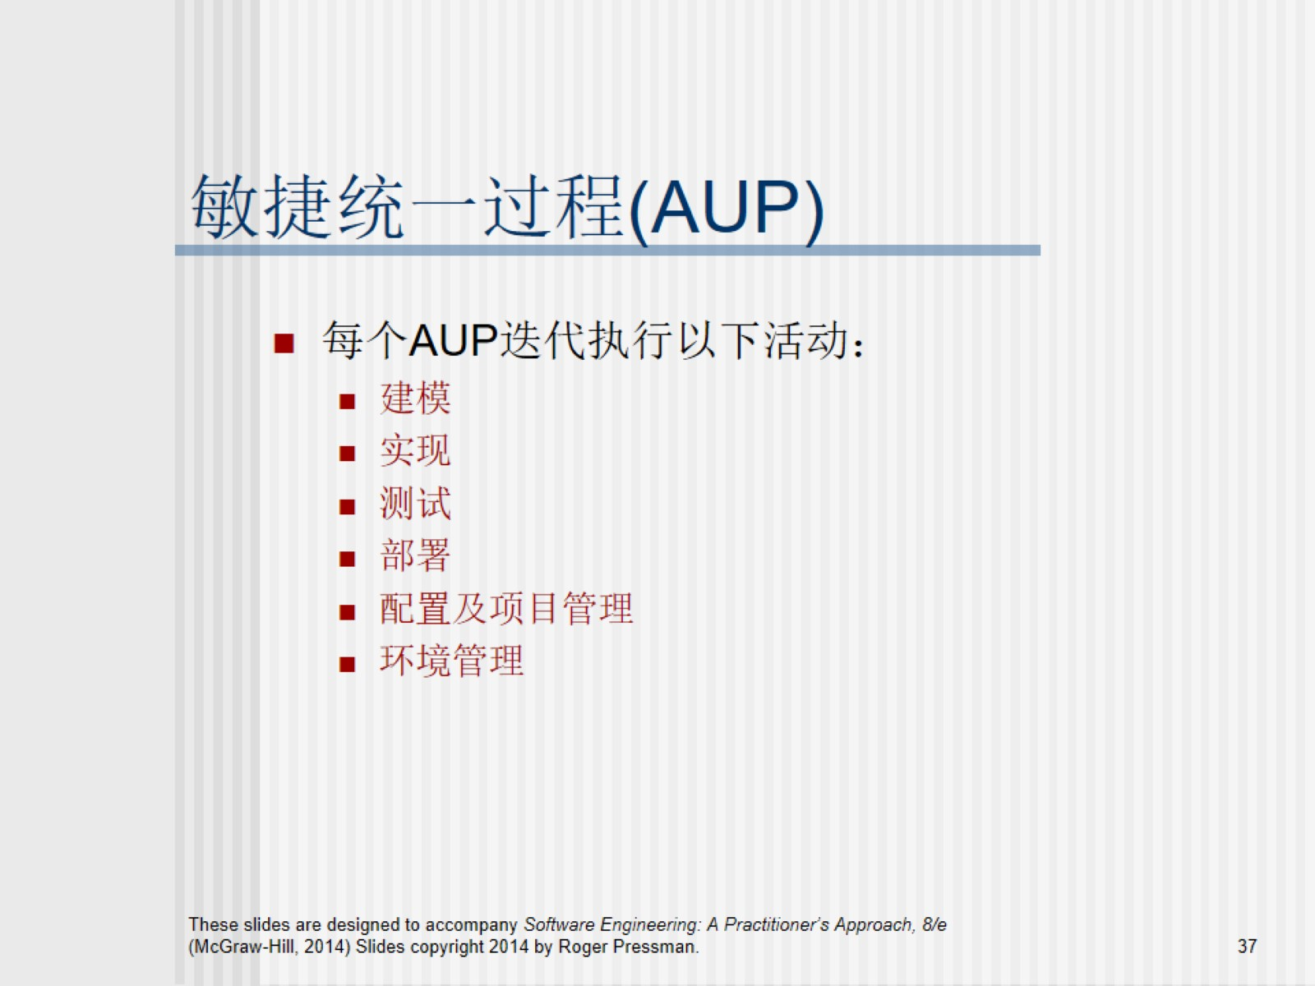
敏捷统一过程(AUP)

Slide 38
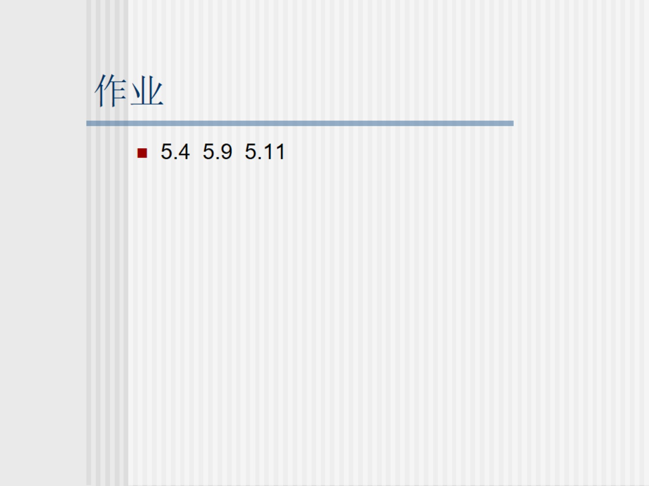
作业

